Slide 1
大阪から「いのち輝く未来社会」をめざすビジョン(案)
【中間とりまとめ】
2017年９月
大阪府

Slide 2
目次
ビジョンの目的
２ 未来社会に向けて
２.１ 大阪の強み
２.２ 大阪の課題
２.３ 未来社会に向けた展望（考慮すべき世界の潮流）
ビジョン（めざす姿）
取組の方向性
具体的な取組

Slide 3
はじめに
＊ 本資料は、庁内各部局、住民に身近なサービスを担う府内市町村、産業振興を担う経済団体、有識者等と意見交換を進め、これまでの検討状況をとりまとめたもの。
＊ 年度末の成案化に向けて、「めざす姿」、「取組の方向性」等について、議会でのご議論、有識者や関係機関等との意見交換を重ねるとともに、超スマート社会の到来、国連における持続可能な開発目標(SDGs)と、人類共通の課題解決への大阪・日本の国際貢献といった視点も踏まえ、さらに内容を深めていく。
＊ 「目標」については、健康寿命に関する数値目標の設定に向け、大阪の状況や国の動向を踏まえ、有識者の意見も聞きながら、今後検討を深めていく。
＊ めざす姿に向けた「具体的な取組」については、これまでに、庁内各部局、市町村、経済団体から情報提供いただいた現在実施中の取組を掲載。こうした取組も参考に、庁内各部局、市町村、経済団体とともにさらなる検討を加え、今後、年度末の成案化に向けて、新たな取組の追加など、さらに充実を図っていく。
＊ なお、ビジョン策定後も、めざす姿の実現に向けた進捗管理の中で、取組の充実を図っていく。
＊ 今後の予定
(11月 BIE総会プレゼン)
(1～3月 BIE現地調査)
9月
ビジョン(案)
中間とりまとめ
9月議会での議論
市町村、経済団体、
有識者等との意見交換など
2月議会での議論
パブリックコメント
今年度中
ビジョン
成案化

Slide 4
１ ビジョンの目的

Slide 5
１ ビジョンの目的
生涯を通じて心身ともに健康で、それぞれの能力を活かして
輝きながら暮らし続けることは、全ての人々に共通の願い。
このビジョンの目的は、誘致をめざす万博のテーマ・コンセプトを踏まえ、開催地の大阪から、いのち・健康を軸に「人々の幸福な生き方」と「それを支える社会・経済システム」に係る分野での様々な主体による幅広い取組を着実に進めるとともに、超スマート社会の到来を見据えた革新技術の活用も踏まえ、先駆的な取組を積み重ねることで、大阪が世界における課題解決と未来創造のフロントランナーとなること。
そして、こうしたオール大阪の取組の積み重ねを国内外に発信することで、相互交流を深め、更なるイノベーションを通して、より豊かで調和のある望ましい未来社会の実現に貢献すること。
人類共通の願いを実現し、その成果を世界に示すためには、現状の大阪の強みや課題を挙げ、課題解決の方向性がどうあるべきか考え、大阪府、住民に身近な行政サービスを担う府内市町村、産業振興を担う産業界、学界、府民など幅広い関係者が連携し、総合力を発揮して進めていく必要がある。

Slide 6
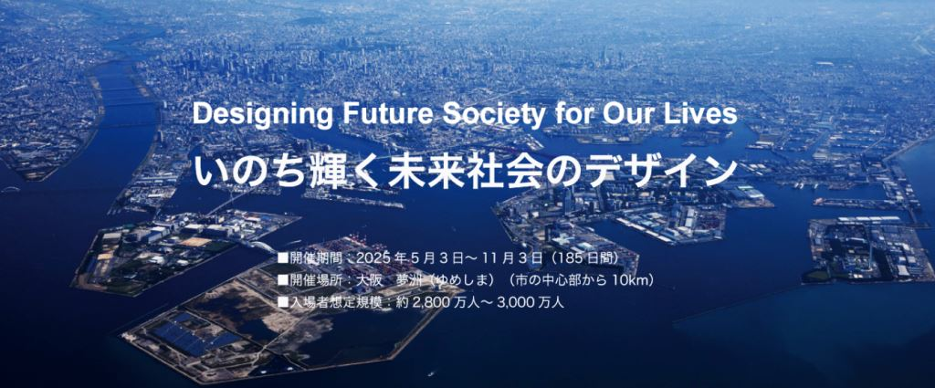

１ ビジョンの目的
大阪への万博誘致を進める機会を逃すことなく、オール大阪で共通の目標に向かって取組を進めていくため、 いのち輝く未来社会に向けての「ビジョン（めざすべき姿）」や、それに向けて求められる「アクション（取組の方向性）」をとりまとめる。
■2025年大阪万博のテーマ
【メインテーマ】 いのち輝く未来社会のデザイン
多様で心身ともに健康な生き方
持続可能な社会・経済システム
この未来社会とは、「多様で心身ともに健康な生活」の中心となる健康・医療をはじめ、食料・農業、環境・気候変動、エネルギー・資源、安全・防災、人やジェンダーの平等など、現在世界各国が直面しているグローバルな課題を解決し、「持続可能な社会・経済システム」が構築された姿。

Slide 7
２ 未来社会に向けて

Slide 8
２.１ 大阪の強み
・・・課題解決に向けた大阪のポテンシャルの再確認

Slide 9
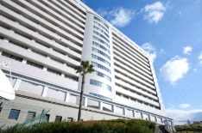
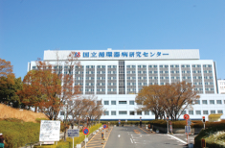
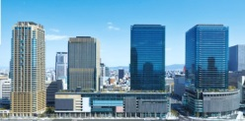
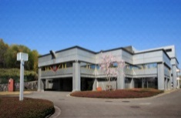
２.１ 大阪の強み
① ライフサイエンス関連企業、研究機関の集積
大阪は、いまから約300年前の江戸時代には、後に「天下の台所」と呼ばれた商業都市であったが、この時期に薬種問屋が集積した道修町では、現在でも大手製薬企業がオフィスを構え、これらの企業と、医療関連の大学、研究所などと先端的な産官学の研究開発拠点がネットワークされている。
さらに、関西圏では、神戸には医療関連企業の集積を図る「神戸医療産業都市」や社会、経済、環境の変化が健康へ及ぼす影響などに関する研究を行う「WHO神戸センター」が立地しており、京都には「京都大学ｉＰＳ細胞研究所」が設置されている。これらは、再生医療の先端的な取組を行う大阪大学や、関西で唯一の獣医学分野を有する大阪府立大学、脳科学研究において先進的な取組を行う大阪市立大学など、大阪におけるライフサイエンス分野の集積とともに、関西全体で、広域的なクラスターを形成している。
このように、大阪・関西は、大阪を中心に
神戸、京都の概ね1時間圏での移動距離内
に、研究機関、企業が集積するライフサイエンス
分野の世界的な産業クラスターを形成、
幅広い業種、高い技術力のものづくり企業の
集積、空港や港湾など交通網、物流基盤も
充実、といった環境を有する。
関西のライフサイエンスクラスター
大阪の主な医療・研究機関
京都大学
iPS
細胞研究所
医薬基盤・
S
健康・栄養
P
ring
-
8
京大先端医療機器開発・臨床研究センター
研究所
メディカルイノベーションセンター
京都市成長産業創造センターなど
大阪医科大学
北大阪
彩都
大阪大学・
神戸医療産業都市
大阪国際空港
バイオ
大阪大学
理化学研究所（神戸研究所）、
スー
クラスター
医学部
パーコンピューター京、
健都
附属病院
先端医療センター病院
（国循移転予定先）
神戸医療機器開発センター
国際医療開発センター
新大阪駅
国立循環器
うめきた（グランフロント大阪）
大阪国際がんセンター
道修町
病研究
大阪市立大学
センター
大阪府立大学
AMED
創薬支援戦略部
大阪府
PMDA
関西支部
理化学研究所
関西国際空港
京都大学原子炉実験所
生命システム研
究センター
13

Slide 10
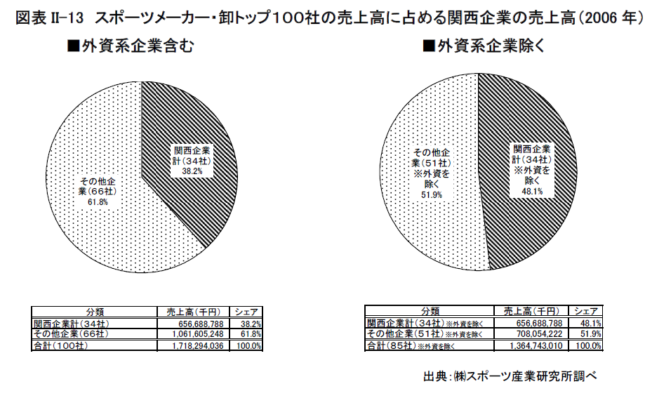
２.１ 大阪の強み
② 幅広い健康関連産業等の集積
前述の集積に加えて、大阪・関西には世界的なスポーツ用品産業が集まり、食に関する産業や研究機関も多く集積している。
加えて、健康な暮らしのベースとなる住宅産業も多く、強みである電器産業においても健康家電の取組が拡大するなど幅広い健康関連産業を有している。
また、持続可能な社会づくりに重要な役割を果たす環境関係でも、大型蓄電池システム試験・評価施設など、バッテリースマートコミュニティ関連の産業、研究機関が集積している。
さらに、「つくれないものはない」と言われるものづくりを中心とした中小企業の集積は、今後、IoTやAI等の導入を図りながら、先端産業の開発に不可欠な基盤となるものと考えられる。
◆大阪・関西は電機産業・住宅産業が集積
◆大阪・関西は世界的なスポーツ用品産業の集積地
出典：関西スポーツ産業のポテンシャルと今後の展開に関する調査（近畿経済産業局2008）

Slide 11
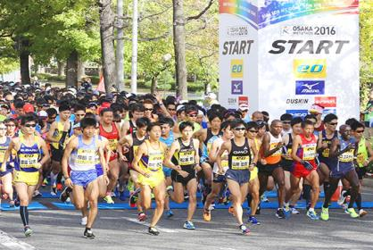
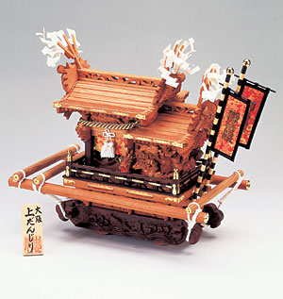
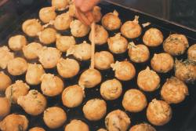
２.１ 大阪の強み
③ 人・地域のつながり、進取の気性、食・文化・スポーツ等の多彩なラインアップ
大阪は難波津の昔から外国からの玄関口となり、近世以降も多くの人々や物産の行き交う結節点として、また、多様な価値観やエネルギーが満ち溢れ、革新的なアイデアを提案する進取の気性と次の時代を見通すクールなマインドに支えられ、街は発展してきた。今も大阪の人は「人懐っこい」と言われることが多く、他人に対して「面倒見が良く」人情味のある気質を受け継いでいる。地域のつながりを背景に伝統的なお祭りなどの文化も数多く残っている。
江戸時代に発展した人形浄瑠璃をベースとした文楽は、現在でも多くの人に親しまれている。現代では「笑い」の文化が発展し、落語や漫才が人気を博している。近年の研究によると、「笑い」は肉体面・精神面の健康に良い効果があるとされている。
また、「食いだおれのまち大阪」の食文化は、大阪の大きな魅力の一つ。さらに、大阪にはスポーツチームが多く集まるとともに、「大阪マラソン」等の大規模イベントから、府民に身近なスポーツ・レクリエーション等の生涯スポーツに至るまで、多彩なスポーツ活動が行われている。

Slide 12
２.１ 大阪の強み
④ 多様な人が集まり交流する大阪（インバウンドのさらなる増加、大学の集積）
大阪・関西は関西国際空港、神戸港などの外国との窓口となる交通インフラを有し、大阪のほか「京都」「奈良」「神戸」など、歴史的・文化的背景を異にする個性ある多様な都市が鉄道・道路網で短時間で結ばれることで、人の交流が盛んな地域。
大阪における2016年の来阪外国人旅行者数は約940万人。今後10年間、世界的なスポーツイベントなど、いのち・健康に関連する大型プロジェクトが連続して予定されており、国内外からさらに多くの方が大阪・関西を訪れる。
多くの人々に「いのち輝く未来社会」に向けて先進的な取組に触れていただく絶好の地が、ここ大阪である。
年 | 今後の主な予定
2018 | 国立循環器病研究センター周辺での新たな健康都市「健都」まちびらき
2019 | ラグビーワールドカップ2019の開催
2020 | 東京オリンピック・パラリンピックの開催 （来阪外国人旅行者数の目標値：1,300万人）
2021 | 大阪新美術館の開館 ワールドマスターズゲームズ2021関西の開催
2024 | うめきた2期先行まちびらき
2025 | 「大阪万博」

Slide 13
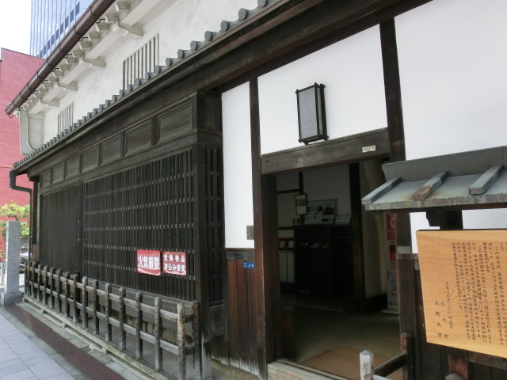
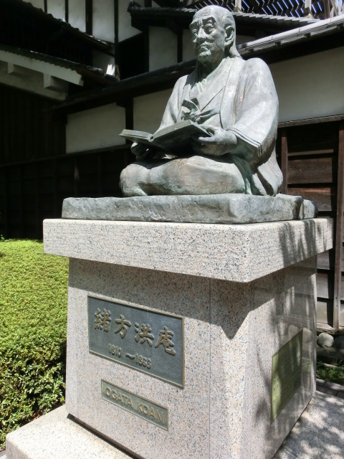
コラム：大阪とライフサイエンス
クールジャパンの代表格、日本マンガの「神様」手塚治虫は大阪の出身で医学博士。手塚は多くの作品で「いのち」と「未来社会」を描いた。
大阪の現在の市街地の大半は、古代において海であり、淀川からの砂州が自然に大きくなったり埋め立てられたりして、都市として大きくなっていった。水運が中心の時代、このような地形は商業発展の礎となった。万博会場予定地「夢洲」も砂州の伝統を引き継ぐものといえる。
商都大阪は、封建社会の支配階級である武士の影響力が弱く、商品経済・資本主義経済の発展に伴い合理的な近代精神を育む場所となり、明治以降の日本の近代化の基礎となった。
日本の近代医学の祖といわれる緒方洪庵が、大阪・船場で幕末に開いた適塾は、そのような大阪の合理主義思想を背景に成立し、身分不問のこの塾から多くの有能な人材を輩出した。その一人が福沢諭吉であり、福沢と同時期の入門者に手塚治虫の曽祖父、手塚良庵がいる。
適塾は明治以降、幾多の変遷を経て大阪大学医学部となり、大阪のライフサイエンス研究の中心となっている。
適塾
緒方洪庵像

Slide 14
２.２ 大阪の課題
・・・大阪の課題は全国、そして世界の課題でもある

Slide 15
２.２ 大阪の課題
① 人口推移・地域との関わりの希薄化（人口減・超高齢社会、逆三角形の人口構成、高齢者の社会的孤立等）
大阪は、戦後の高度成長期までは、主に西日本の各府県から人口が集中し、関西の産業振興、経済発展に寄与。人口構成も中間層が厚い「釣鐘型」を示していた。
2010（平成22）年には、大阪の人口は887万人であったが、その後は減少期に突入。2040（平成52）年には750万人と大幅な減少が見込まれる。人口構成も団塊ジュニア世代が65歳を超え、逆三角形の「つぼ型」になると予想される。
こうした中、医療・福祉・介護ニーズの広がりや、高齢者の社会的孤立、地域との関わりの希薄化、コミュニティの弱体化などの課題が大きくなると考えられる。

Slide 16
２.２ 大阪の課題
② いのち・健康（男女とも短い健康寿命、平均を上回る要介護（要支援）認定者数等）
大阪府の平均寿命は、日本全国の平均寿命と同様に年々延伸しているが（平成22年で男性79.06年、女性85.90年）、全国と比較すると男女とも短く、全国順位で男性は第39位、女性は第42位となっている。
また、「健康上の問題で日常生活が制限されることなく生活できる期間」と定義されている健康寿命については、大阪府では平成25年で男性70.46年（全国第43位）、女性72.49年（全国第47位）であり、全国と比較して男女とも短い。
さらに、要介護（要支援）認定者数について制度創設時の2000年から2016年の推移をみると、12.1万人から47.9万人の3.96倍と、日本全国の2.84倍を大きく上回っている。

Slide 17
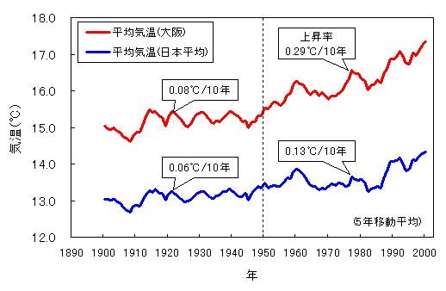
２.２ 大阪の課題
③ いのちを取り巻く安全・危機管理（防災・減災、安心して暮らせるまちづくり、児童虐待への対応、子どもの貧困対策等）
大阪は、これまで、高度経済成長期の大気汚染などの公害対策に官・民をあげて取り組んできたが、現在においても、全国を上回るヒートアイランド現象、依然増加傾向にある温室効果ガス排出量などの課題を抱え、更なる取組が必要となっている。
加えて、心身をリラックスできる水と緑あふれる身近な生活環境の充実も重要となっている。
また、尊い多くの人命が失われた1995年の阪神・淡路大震災や東日本大震災等の大規模災害を踏まえ、いのちを守り被害を軽減するため、ハード・ソフトの両面から大規模地震・津波対策などを進めていく必要がある。
さらに、犯罪（ひったくり、強盗、強制わいせつ等）に対応した安心して暮らせるまちづくり、地域防犯力の向上や、増加傾向にある児童虐待への対応、子どもの貧困対策も重要である。
また、感染症や食中毒などの健康危機事象へのさらなる対応力の向上が求められている。
南海トラフ巨大地震を踏まえた
大阪府域の被害想定（津波の浸水深）
出典：大阪管区気象台、気象庁データ

Slide 18
２.２ 大阪の課題
④ 産業・雇用（リーディング産業が育っていない、20,30代の首都圏流出、女性の就業率の低さ等）
大阪では、高度成長期以降の構造転換の遅れや近年の家電産業の失速などにより、強いリーディング産業が育っておらず、景況は概ねゆるやかな回復傾向にあるものの、産業力の更なる強化が必要。
また、大阪府の転出入状況を年代別にみると、男性・女性とも、15～24歳は転入超過であるのに対し、他の年代はおおむね転出超過の傾向で、特に30～39歳の転出超過数が多くなるなど、労働力の中核となる中堅世代の人口転出が顕著になっている。
さらに、大阪の女性の就業率は全国でも低い状況に陥っているなど、出産・子育てとの両立が難しく、就業が進んでいない状況となっている。
■平成22年度から平成26年度の都道府県別平均経済成長率（名目）における産業別寄与度
■ 年代別女性の就業率
資料：内閣府「県民経済計算」より作成
大阪府・男性
第１の
ギャップ
第２の
ギャップ
第３の
ギャップ
就業率
全国・女性
大阪府・女性
出典：総務省「平成24年就業構造基本調査」 ただし、就業率＝有業者数÷総数で算出
（歳）
愛知県は製造業（自動車産業）がけん引。東京はサービス業がけん引

Slide 19
２.３ 未来社会に向けた展望
（考慮すべき世界の潮流）
・・・課題解決にあたって意識すべき視点

Slide 20
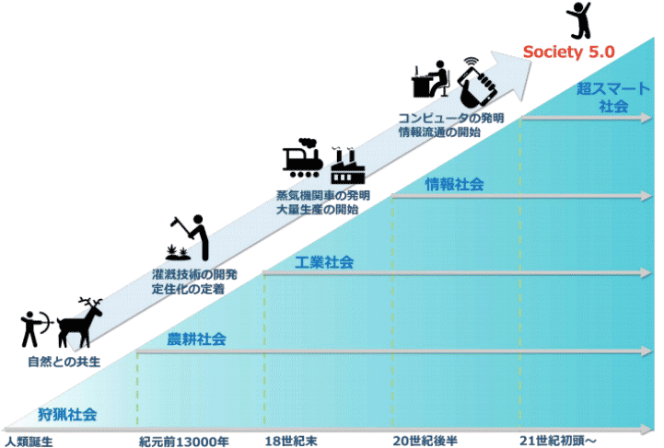
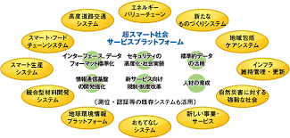
２.３ 未来社会に向けた展望（考慮すべき世界の潮流）
① 超スマート社会の到来（新たな技術が、人々の生活、社会・経済システムに多くの革新をもたらす視点）
狩猟社会、農耕社会、工業社会、情報社会に続く第5段階目の新しい社会（＝「超スマート社会」）の実現をめざす「Society5.0」の取組は、IoT、AI、ビックデータ、ロボットなどの革新技術を最大限活用することによって、人の暮らしや社会全体が最適化された未来社会の実現をめざすもの。
「Society 5.0」の取組は、サイバー空間とフィジカル空間が高度に融合した「超スマート社会」の到来を近い将来のものとしている。
出典 日本経済団体連合会
出典 科学技術白書
こうした新たな技術が、医療や健康分野をはじめ、人々の生活、社会・経済システムに
多くの革新をもたらす視点を持って、本ビジョンを取りまとめる必要がある。

Slide 21

２.３ 未来社会に向けた展望（考慮すべき世界の潮流）
②－１ 持続可能な開発のための2030アジェンダ（貧困や環境、産業に関する取組を一歩一歩進め、世界をより良い方向に変えていく視点）
世界では、2015年9月開催の第70回国連総会において採択された「我々の世界を変革する：持続可能な開発のための2030アジェンダ」において「あらゆる年齢のすべての人々の健康的な生活を確保し、福祉を推進する」など17の国際目標(SDGs)が掲げられており、その取組が本格化している。

Slide 22

２.３ 未来社会に向けた展望（考慮すべき世界の潮流）
②－２ 国におけるSDGs実施指針
我が国においても、 「SDGs実施指針」を定め、「国内実施」と「国際協力」の両面で率先して取り組むこととされている。
この指針では、「持続可能で強靭、そして誰一人取り残さない、経済、社会、環境の統合的向上が実現された未来への先駆者をめざす」ことをビジョンに掲げ、８つの優先課題が設定されている。
世界を変える
大きなうねりへ
【SDGs実施指針における８つの優先課題】
①あらゆる人々の 活躍の推進 | ②健康・長寿の 達成 | ③成長市場の創出、 地域活性化、 科学技術イノベーション | ④持続可能で強靭な国土と質の高い インフラの整備
⑤省・再生可能 エネルギー、 気候変動対策、 循環型社会 | ⑥生物多様性、 森林、海洋等の 環境の保全 | ⑦平和と安全・ 安心社会の実現 | ⑧SDGs実施推進の体制と手段
大阪から
ひとり一人
それぞれの
地域の取組
国際貢献
革新技術を
最大限に活用
一人ひとり、そして社会全体で、アジェンダが描く持続可能な未来のビジョンを共有し、
国における８つの優先課題を解決する視点を踏まえ、本ビジョンをとりまとめる必要がある。
そのことが、SDGsの達成を、大阪そして日本が先導することにつながるものと考える。

Slide 23
３ ビジョン（めざす姿）

Slide 24
３ ３つのビジョン（めざす姿）
３つの分野について、相互に連携させ総合的に取り組むことで、実現への効果を高めていく。⇒ 健康寿命に関する「目標」を設定（検討中）
大阪万博のテーマ・サブテーマを踏まえ、万博開催年である2025年に向けて大阪がめざす姿として、
「健康な生活」と「活躍できる社会」、それを支える「未来を創る産業・イノベーション」の３つを掲げ、
大阪の行政、学界、産業界、府民が一丸となって、規制緩和等の国の支援も最大限活用しながら、
その実現に取り組んでいく。
【目標】 健康寿命の延伸（検討中）
※ AIやIoT等の革新的な技術の活用にあたっては、それらによる負の側面にも留意して取組を進める
誰もが生涯にわたって
心身ともに健康で
豊かな生活の実現
一人ひとりのポテンシャルや個性を発揮し
活躍できる社会の実現
健康な生活
活躍
できる
社会
AI、IoT等の革新的技術を
最大限活用しビジョンを実現
(相互連携の例)
○ 技術革新を積極的に府民の健康増進や活躍の促進に活用し、その結果・データを産業分野にフィードバックすることで、さらなる革新を生み出す
○ 未来のライフサイエンス産業をリードする人材を育成し、産業構造の変化に対応した人材力を強化することで、さらにイノベーションを加速させる
○ 誰もが活躍し地域で支え合う社会のもとでは、健康で自立して生活できる人が増え、地域の担い手にもなり得る など
ライフサイエンス関連産業等の
イノベーション促進を通じて
世界の課題解決に貢献
未来を創る産業・
イノベーション
2025年に向けてオール大阪で取組を積み重ね、国内外に発信
万博を通じて多くの人々に大阪を体験してもらうことで、大阪から未来社会を先導

Slide 25

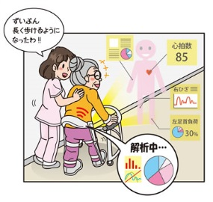
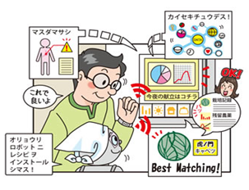
３ ３つのビジョン：①健康な生活
【めざす姿】 誰もが生涯にわたって心身ともに健康で豊かな生活の実現
○ AIやIoTなどの革新的な技術を活かして、健康づくり、医療、介護とライフステージに
応じた健康寿命延伸の取組が進められている。
≪健康づくり≫
○ AIやIoTなどを活用した健康管理サービスが普及し、一人ひとりの心身の健康状況のデータをもとに、日常的に健康関連のアドバイスを受けている。
≪スポーツ・文化・エンターテインメント≫
○ 笑いや文化・エンターテイメントと健康のメカニズムの解析が進み、知的刺激を楽しみながら健康な生活が実現している。
○ VRやAR等の活用により、世界中のスポーツ、エンターテインメント等を自宅やまちなかで体感できるようになっている。
≪食≫
○ AIの活用により、日本や大阪の食文化をもとに、一人ひとりの健康モニタリング結果に応じた献立メニューの提案がなされ、それに必要な食材が配達されるサービスが普及している。
≪医療・介護≫
○ 一人ひとりの健康・医療・介護のデータが有機的に連結され、救急・災害時も含め必要な機関が利活用できる仕組みが構築されている。
○ ゲノム解析による先制医療やオーダーメイド医療、再生医療などの先端医療技術が確立している。
○ リハビリ支援ロボット、介護ロボットやAIによるケアプラン作成等により、生活の質が向上している。
出典:誘致委員会
出典:科学技術白書
出典:科学技術白書

Slide 26
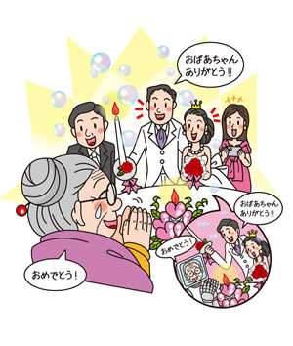
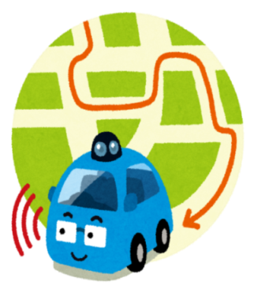
３ ３つのビジョン：②活躍できる社会
【めざす姿】 一人ひとりのポテンシャルや個性を発揮し活躍できる社会の実現
○ 個々人がそれぞれの能力を活かして、自らの描くライフスタイルどおりに活躍できる
社会が実現している。
≪多様な活躍≫
○ AIやロボット等の浸透により、創造性をより発揮しやすい働き方が主流になっている。また、女性、高齢者や障がい者等にとっての働きやすさが向上し、活躍できる分野がさらに広がっている。
○ 自動翻訳の高度化により、国内外から集まる人々と言語の壁を超えて交流できるようになっている。
≪地域のつながり≫
○ 日頃は地域で交流しながら、離れた家族とはVRを使って楽しい時間を共有でき、孤立せずにいきいきと暮らせる。
○ 地域全体で子どもを育てる社会が実現している。
≪住まい・移動≫
○ IoTを活用したスマートホームの普及により、住まいに居ながら健康上のデータを収集し、体調に応じた生活環境が自動的に整えられるようになっている。
○ 自動走行車の普及により、安全・快適に
どこでも行きたい場所へ行けるようになっている。
出典:科学技術白書
出典:誘致委員会
≪クリーンな生活環境≫
○ 再生可能な新エネルギーや、排出ガスを一切出さない自動車が普及し、人々の活動を持続的に支えるとともに、クリーンな生活環境が維持されている。
≪災害や健康危機、犯罪等からいのちを守る≫
○ 革新的な技術による災害発生予測や、ワクチン開発手法の確立などにより、いのちを脅かす様々な脅威が軽減され、いきいきと活動できるようになっている。

Slide 27
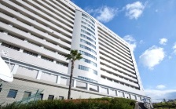


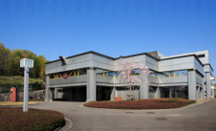
３ ３つのビジョン：③未来を創る産業・イノベーション
【めざす姿】 ライフサイエンス関連産業等のイノベーション促進を通じて世界の課題解決に貢献
○ AI・IoTなども活用してイノベーションが促進され、世界中の人々の健康や暮らしの
向上に寄与している。
≪ライフサイエンス・健康関連産業≫
○ 健康・医療に関連するライフサイエンス分野の世界的な産業クラスターが形成されている。
○ 健康分野に限らず、ヘルスケアから食、スポーツなどの裾野の広い分野において新産業が創出されている。
≪新エネルギー産業≫
○ 電池関連の集積など新エネルギー産業を振興し、持続可能な社会を支える新技術の開発が推進されている。
関西のライフサイエンスクラスター
大阪の主な医療・研究機関
≪ものづくり産業等≫
○ ものづくりの集積を活かし、AI、IoT、ビッグデータ、ロボット技術などを活用した革新的な製品・サービスが生み出されている。
○ 革新的技術を活用した省力化などが進展し、様々な産業分野に応用されている。
京都大学
iPS
細胞研究所
医薬基盤・
S
健康・栄養
P
ring
-
8
京大先端医療機器開発・臨床研究センター
研究所
メディカルイノベーションセンター
京都市成長産業創造センターなど
大阪医科大学
北大阪
彩都
大阪大学・
神戸医療産業都市
大阪国際空港
バイオ
大阪大学
理化学研究所（神戸研究所）、
スー
クラスター
医学部
パーコンピューター京、
健都
附属病院
先端医療センター病院
（国循移転予定先）
神戸医療機器開発センター
国際医療開発センター
大阪国際がんセンター
新大阪駅
国立循環器
うめきた（グランフロント大阪）
大阪市立大学
道修町
病研究
大阪府立大学
センター
AMED
創薬支援戦略部
大阪府
PMDA
関西支部
理化学研究所
関西国際空港
京都大学原子炉実験所
生命システム研
究センター
13

Slide 28
３ ３つのビジョン：オール大阪でめざす姿の実現に向けて
万博のテーマ・サブテーマを踏まえ、万博開催年(2025年)に向けて
「めざす姿(ビジョン)」
AIやIoTなどの革新的技術を最大限活用
先駆的な取組
オール大阪で力を合わせ
2025年の大阪で実現
【新たな取組】を積み重ね
【取組の方向性】
着実な取組
【課題の対応に不可欠な取組】を着実に推進
万博開催
2017 2018 2025 2030…
【目標値】
健康寿命の延伸に関する目標を設定（検討中）
健診受診率、要介護認定者数、女性や高齢者の
就業率などの指標も活用し進捗管理

Slide 29
４ 取組の方向性
・めざす姿を実現するための方向性について、現時点での考え方を整理したもの。

Slide 30
４.１ 取組の方向性：①健康な生活
≪健康づくり≫
○ ウエアラブル端末等の革新技術を活用して、自らの健康状態を把握できる仕組み等の普及を進める。
○ 市町村、健康保険事業の運営主体、事業者等の連携により、地域や職域における心身の健康づくりの展開や個人の意識改革を図る。
○ 子どもたちの健康づくりのため、家庭・学校・地域の連携により、子どもの基本的な生活習慣、食生活、運動習慣、衛生習慣の確立を進める。
○ 健康経営の普及や推進を通じて、企業における従業員等の健康づくりを促進する。
≪食≫
○ 誰もが食を通じて健康を確保し日々の活力に繋げられるよう、成分分析や調理、保存の技術進歩や科学知見の蓄積・活用により栄養価が高く、おいしくて健康によい食の普及を進めるとともに、一人ひとりの健康的な食習慣の実践を促す。
≪スポーツ、文化・エンターテイメント≫
○ スポーツや笑いなどが心身の健康に及ぼす影響の研究を進め、これらがもたらす健康効果の科学的実証を進める。
○ 健康で文化的な生活が営めるよう、誰もが気軽にスポーツや文化・エンターテイメントに触れられる機会や場を充実させる。
≪医療・介護≫
○ 医療・介護・生活支援など必要なサービスを一体的に提供するとともに、医療や介護に係るデータ等を効率的に収集・分析し、効果的な利活用を図る。
○ 革新技術を活用した診断、治療、遠隔診療や再生医療等の技術の確立や普及を図る。
○ 誰もがいつまでも健康で長生きできるよう、予防医療、虚弱予防や介護予防の取組を推進する。
○ 日本の医療技術の海外での普及など国際的な相互交流や、年々増加する来阪外国人に対する医療の充実により、医療を通じた国際貢献を進める。

Slide 31
４.２ 取組の方向性：②活躍できる社会
≪多様な活躍≫
○ 次代を担う子ども・若者が多様なライフスタイルを描けるよう、学びの支援、人材育成環境の充実、労働環境の改善等を進める。
○ 女性が社会の中でいきいきと活躍できるよう意識改革などを進めるとともに、高齢者や障がい者をはじめ誰もが自らの能力を活かして就業、社会参画ができるようにする。
≪地域のつながり≫
○ 支援を要する人が地域でいきいきと生活できるよう、医療、介護、予防、住まい、生活、子育て支援サービス等が切れ目なく包括的に提供される仕組みの構築を進め、誰もが孤立せず互いに支え合う地域社会の実現に取り組む。
≪住まい・移動≫
○ 住まいに居ながらにして個人の健康データの管理・活用にも応用できるスマートホームの研究・普及や、一人で出歩けなかった人が外出・移動できるようになる自動走行などの革新技術の活用により、日々の安全で快適な暮らしを実現する。
≪クリーンな生活環境≫
○ 公共空間をはじめ様々な場で省資源・省エネルギー、クリーンエネルギーを推進する。
○ みどり豊かでクリーンな環境の都市となるよう、みどり・水辺環境の確保と大気・水質などの環境保全を図る。
≪災害や健康危機、犯罪等からいのちを守る取組≫
○ 南海トラフ巨大地震等の自然災害に備え、防災・減災を推進するとともに、健康危機事象への備えを充実する。
○ 犯罪の防止、薬物乱用防止や児童虐待防止及び地域における子どもの見守り等を充実する。

Slide 32
４.３ 取組の方向性：③未来を創る産業・イノベーション
≪ライフサイエンス・健康関連産業≫
○ 研究開発を行う企業等のさらなる集積を図り、ライフサイエンス分野の世界的な産業クラスター形成を進める。
○ 再生医療の産業化や、革新的創薬等の産学連携による実用化・産業化を推進する。
○ ヘルスケア、食、スポーツなど裾野の広い健康関連産業において、チャレンジする人材・企業への支援を強化する。
≪新エネルギー産業≫
○ 大型蓄電池システム試験・評価施設を中心に蓄電池関連の産業集積を図り、バッテリー産業クラスターの形成を進める。
○ エネルギーの地産地消など、持続可能な社会を支える革新的な蓄電池や、高効率な水素・燃料電池などのイノベーションを促進する。
○ CO2低排出型エネルギー社会の実現のため、AIやIoT等の産業面において革新的な技術を活用した効率的なエネルギー利用を推進する。
≪ものづくり産業等≫
○ 革新的技術も活用しながら、ものづくりを中心とした産業集積を活かして、持続的なイノベーションを生み出す取組みを推進する。
○ 本格的な人口減少・超高齢社会においても成長を実現できるよう、革新技術を活用しながら、様々な産業分野で労働生産性の向上に取り組む。

Slide 33
５ 具体的な取組
・ ビジョンのめざす姿の実現に向けて、各主体による新たな取組の検討・実施に資するよう、これまでに庁内各部局や市町村、経済団体から提供いただいた現在実施中の取組みを整理したもの。
・ 今後、年度末の成案化に向けて、新たな取組の追加など、さらに充実を図っていく。

Slide 34
５.１ 健康な生活
~誰もが生涯にわたって心身ともに
健康で豊かな生活の実現～

Slide 35
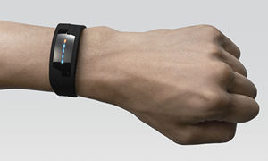
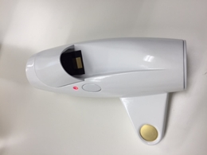
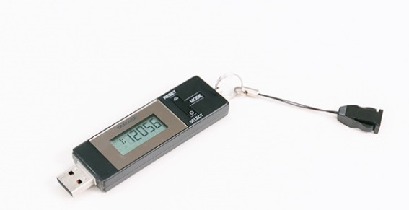
５.１ 具体的な取組：健康な生活
≪健康づくり≫
● IＣTを活用したインセンティブポイント制度（枚方市）
関西医科大学を中心に産学公が連携・協力して、ICTの活用による市民各々に即した健康行動への情報共有や行動変容に対するインセンティブポイント制度を創設するとともに、市民から提供された健康情報の評価・認証・登録システムを構築することで、市民の健康寿命の延伸とあわせて、今後、市内におけるヘルスケアビジネス創出の契機とし、ヘルスケア産業の発展や健康・医療施設等の充実につなげる。
● 疲労ストレス測定システム
（(株)疲労科学研究所、大阪市立大学）
これまで客観的な評価が難しかった「疲労」について、「主観的な疲労問診」や「自律神経測定」を取り入れることにより、具体的で精度の高い疲労検査を可能にするシステムを発明。
本システムは、指先から脈波・心電波を同時に測定し、心拍変動解析により疲労・ストレスの評価基準である自律神経のバランスと活動量（自律神経機能年齢）を評価する。
● 歩行データへレセプトデータを管理することによる健康づくりの推進 （塩野義製薬）
USB接続で歩行データをパソコンに転送できる万歩計を活用し、一定の歩数以上をクリアするとヘルスアップポイント（インセンティブポイント）が付与される事業（健康ウォーキング）により社員の健康づくりを推進。ポイントは、福利厚生制度のポイントや商品に交換可能。健康ウォーキング参加の保健指導対象者には血糖・脂質・血圧等に改善が認められる成果も得られている。
また、健康保険組合により、レセプトデータを分析し適切な医療機関の受診勧奨と生活指導を行うことで生活習慣病の重症化予防につなげている。

Slide 36
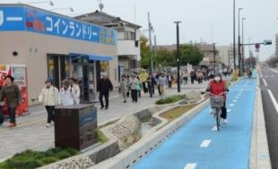
５.１ 具体的な取組：健康な生活
≪健康づくり≫
● 「健幸のまちづくり」に向けた取組み（高石市）
高齢になっても健康で元気に暮らせる「健幸のまちづくり」をめざし、ウォーキングロードの整備や健幸づくり教室などの取組みを通じて「歩きたくなるまちづくり」を推進。
また、医療費や介護給付費の
適正化をめざした【健幸ポイント】
を実施するとともに、ヘルスケア
産業の育成のために民間事業者
と市民が共同して【健幸リビング・
ラボ】において、健康関連のサービス
や商品の開発を進める。
また、健幸に関する普及・啓発
を行うために【健幸フェスティバル
＆高石マルシェ】を実施している。
● 大学、民間企業と連携した健康づくりへの取組
（大阪府住宅供給公社等）
茶山台団地（堺市）内の集会所にて健康講話や健康測定、健康相談会などを行う「まちかど保健室」を開催。
食物栄養学や心理学の研究を行っている大学やヘルスケア関連の民間企業とも連携し、より住民の健康づくりに寄与する取組を推進する。
● 府営公園で健康づくり（大阪府）
一人ひとりに合ったペースで続けられるスロージョギング、介護に頼らない自立した生活を送る為の運動プログラムや、一生涯自分の足で歩くために転倒しにくい体づくりのため姿勢改善＆歩行能力ＵＰをめざすノルディックウォーク、心身の健康を取り戻すための園芸療法など、健康に過ごせる暮らしづくりに積極的に取り組んでいる。
● 大学と連携し、スマートフォンを用いた運動の習慣化 （摂津市）
関西大学との連携事業として、参加者に活動量計を装着していただき定期的にスマートフォンからデータを送信、自身の歩数の変化や参加者間での、順位などにより運動の習慣化を図る。また、体重・血圧・体脂肪等を「開始前」「中間」「終了時」に計測し、歩数や活動量との関係を調査する。

Slide 37
５.１ 具体的な取組：健康な生活
≪健康づくり≫
● 全国に先駆けた自殺対策に係る取組みの拡大 （堺市）
2013年に「堺市自殺対策推進計画」を策定するとともに、全国に先駆けて、精神保健課内に自殺対策を主管業務とする「いのちの応援係」を設置。特に、自殺の再企図防止に努めている。本市の取組が拡がりを見せ、未遂者支援事業は府内全域で実施。
● 将来の健康を左右する歯と口の健康づくり （大阪府）
歯と口の健康づくりは、子どもの発育、肥満や糖尿病等の生活習慣病とも関連しており、生涯を通じて健康的な質の高い生活を営む上で極めて重要であることから、市町村や関係機関と連携し、歯科健診などの歯と口の健康づくりに向けた取組みを推進している。
● 大学と連携し、運動を通じた認知症予防に向けた取組み （堺市）
認知症予防のために堺市版介護予防体操である「堺コッカラ体操」の普及に取り組んでいる。他者と一緒に行うことでより認知症予防の効果が高まることも明らかになっている。
●健康づくりのための路上喫煙の防止 （摂津市）
2017年4月に施行した「健康づくり推進条例」では、市民一人ひとり、また、まちぐるみで健康を意識した取組みを推進するため、路上喫煙禁止地区の指定をはじめとする「健康づくりの推進」に関する基本的な事項を規定している。
●市民参加で、ウォーキングによる健康の維持・増進 (富田林市、門真市、能勢町)
定期的にウォーキングを行い、広報やウォーキングマップで活動を周知し、住民の参加を促進。また、老人クラブ連合会との共催で、身近な運動の推進。さらに、観光名所などを巡りながら、健康の維持・増進のためのウォーキング講座を実施。
● 子どもの運動習慣の確立支援・体力づくりに向けた取組み支援（大阪府）
児童・生徒が運動を好きになるような運動ツール「めっちゃスマイル体操」「めっちゃWAKUWAKUダンス」を普及・促進することにより、児童・生徒の運動に関する意欲・関心を高め、運動習慣の定着を図る。
● 全国の自治体や企業と連携して行う健康づくりイベント（泉佐野市）
官民一体となった新しいウォーキングイベントに取り組んでいる。全国の自治体や企業と連携して行うイベントで、「歩き愛です」マークのついた歩数計を持っていると全国のイベントに無料で参加も可能。
● 乳がんの早期発見と、がんに対する理解と意識醸成を図るため、乳がん自己検診補助用具を配布（寝屋川市）
乳がんグローブ（乳がん自己健診補助用具）を配布することで、死亡率が増加傾向にある乳がんの早期発見の端緒とするとともに、がんに対する正しい理解と意識醸成を図る。
● 「食育推進強化月間」および「食育の日」の取組充実 （大阪府）
食育推進のより一層の定着を図るため、各団体等との連携・協働により、夏休みで生活習慣が不規則になりやすい8月を「食育推進強化月間」と定め、広く府民に啓発活動を実施している。

Slide 38

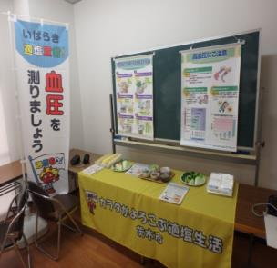
５.１ 具体的な取組：健康な生活
≪食≫
● 外食産業と連携した府民の食生活の改善に向けた取組み（大阪府）
行政だけでなく民間企業も一体となり府民の食環境の整備を進めていくため、V.O.S.メニュー（野菜120ｇ以上、脂肪エネルギー比率３０％以下、食塩相当量3.0ｇ以下）を開発。
府民の健康寿命延伸をめざし、関係団体・企業と連携して、府内の飲食店やコンビニ・スーパー・百貨店などにおいて、V.O.S.メニューの普及促進を図る。
● 適塩GO！プロジェクトなど
（茨木市、高槻市）
茨木市国民健康保険保健事業実施計画（データヘルス計画）の分析で、高血圧症の医療費が一番多くかかっているため、高血圧予防の取組に重点をおいて健康づくりを実施している。
高槻市は、「1食1gの塩分を減らしましょう」「1日1皿の野菜料理を増やしましょう」を合言葉に幅広い年代への適塩（おいしくて塩分控えめな食生活）啓発運動を推進している。
● 飲食店を通じた健康づくり推進に向けた取組み（枚方市）
飲食店でのヘルシーメニューを普及させ、食環境の改善を図ることで、市民の健康づくりを推進している。
● ユニバーサル農園ハウスを活用した取組み （四條畷市）
市立学校給食センター敷地内にユニバーサル農園ハウスを開設し、培地として土の代わりに砂を使用して、無農薬で野菜を育てる高床式砂栽培農法を実践。
● スーパーフード「ヤーコン」の特産化に向けた取組み（豊能町）
ヤーコンに含まれるイヌリンやポリフェノールといった成分に着目し、大阪大学と民間事業者との産学官連携により腸内フローラの改善や生活習慣病の予防に役立つ健康野菜として商品化をめざしている。

Slide 39

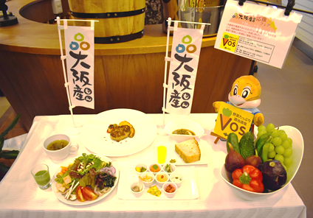

５.１ 具体的な取組：健康な生活
≪食≫
● 食を通じた府民の健康づくり
（大阪府、ロート製薬）
大阪府とロート製薬は、包括連携協定を締結。具体的な連携として、ロート製薬が運営するレストラン「旬穀旬菜」 （グランフロント大阪）において、ハートフルアグリをはじめとする大阪産（もん）を用いたメニューや、府が推進しているV.O.S.メニューを定期的に提供している。
● 大阪版食の安全安心認証制度の推進に向けた取組み（大阪府）
平成21年4月から実施している大阪版食の安全安心認証制度は、飲食店や食品事業者が日々行っている基本的な衛生管理等の積極的な取組を第三者（認証機関）が評価し、一定水準以上にあると認められる施設を認証するもの。多くの自治体認証では衛生管理面の取組を評価しているが、本制度は、衛生管理だけでなく、コンプライアンス、危機管理に関する評価項目を設け、消費者の安全・安心を広くとらえた認証基準を設定している。
●食品ロス削減対策事業（大阪府）
まだ食べられるのに捨てられてしまう食品（食品ロス）の削減を図るため、食品関連事業者（製造・卸・小売、外食産業）と一般家庭（消費者）の両面からアプローチし、効果的な取組みを展開する。
● 大阪産（もん）の普及拡大
（大阪府）
大阪産（もん）を購入できる販売店や料理店の拡大とともに学校給食への利活用など、地産地消を進めることにより、食への安全・安心を確保し、府民の健康づくりにつなげる。

Slide 40
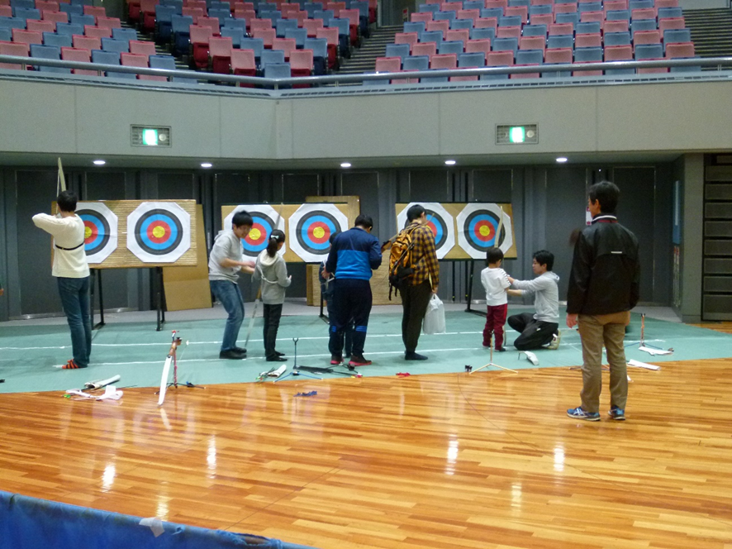
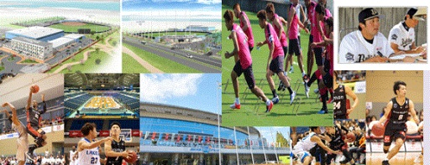
５.１ 具体的な取組：健康な生活
≪スポーツ、文化・エンターテイメント≫
● 市民のスポーツ実施率向上のための大学と連携した
調査研究（大阪市、大阪市立大学）
大阪市スポーツ振興計画（平成29年3月策定）では、市民のスポーツ実施率の向上（65％）という数値目標と3つの方針を設定。その一つとして「スポーツによる健康増進」を掲げ、健康のために必要な身体活動量の確保という観点に着目している。
そこで、大阪市経済戦略局スポーツ部と大阪市立大学都市健康・スポーツ研究センターが連携（大阪市民の運動・スポーツの普及、振興における相互の連携及び協力に関する事項について、協定を締結）し、健康増進のために必要な活動を明らかにするための研究として、市民の身体活動量測定等の取組を行う。
● プロスポーツチームと連携した舞洲スポーツ振興（大阪市）
舞洲スポーツ振興事業（舞洲プロジェクト）は、大阪市と大阪エヴェッサ、オリックス・バファローズ、セレッソ大阪が、民間企業と連携し舞洲でスポーツ振興事業を実施するもの。
３つのプロスポーツチームが揃う「日本にはここにしかない」という優位性を活かし、①情報発信・マーケ ティング事業、②イベント、サービス・プログラム提供事業、③人材育成事業、④商品・技術開発事 業、⑤施設・インフラ事業の５つの事業について実施することとしており、可能な事業から短期、中期、長期といった段階的なスケジュールで順次実施している。

Slide 41
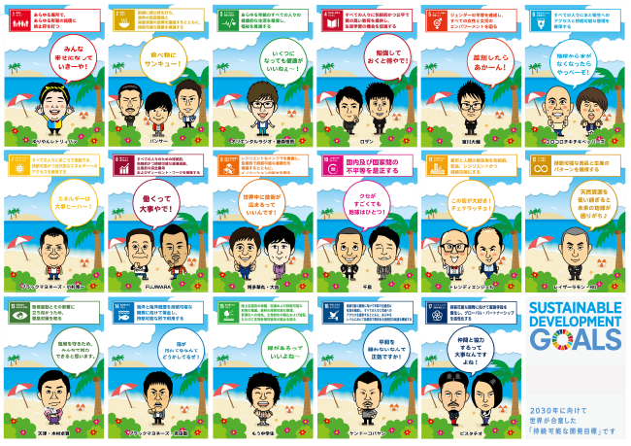
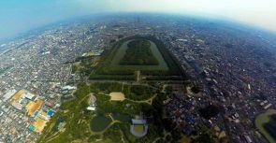
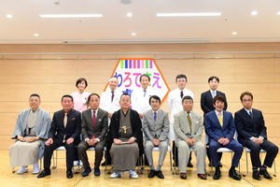
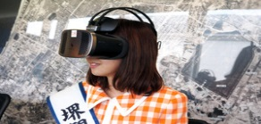
５.１ 具体的な取組：健康な生活
≪スポーツ、文化・エンターテイメント≫
●百舌鳥古市古墳群ＶＲ体験(堺市)
堺市博物館では、バーチャルリアリティー（ＶＲ）技術で百舌鳥古墳群を上空から眺めることができる疑似体験ツアーを行っている。
国内最大の前方後円墳・仁徳天皇陵古墳の南側で、上空３００メートルまでドローンを上昇させ古墳群を撮影。ヘッドマウントディスプレーをつけ頭を上下・左右に動かせば、全方位の映像を楽しめ、空に舞い上がったような感覚を味わえる。
● 笑いとがん治療との関係の研究
（大阪国際がんセンター、松竹芸能、米朝事務所、吉本興業）
落語や漫才などの公演を２週間に１回、計８回開催。患者らを、すべての公演を鑑賞するグループと、半分だけ観賞するグループに分け、血液検査やアンケートを実施。免疫機能など心身の変化を比較する。
● 「笑顔」につなげる活動を通じたより良い国際社会の実現に向けた取組み
（吉本興業）
「芸人による、わかりやすくキャッチーな言葉」「劇場やイベントを通じた、表現の場」
「国内外のメディアとのネットワーク」など、よしもとの持つ多様なリリースを駆使し、よしも
とにしかできない方法で、SDGsのPRにつとめていく。

Slide 42
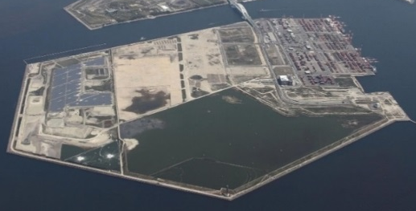

５.１ 具体的な取組：健康な生活
≪スポーツ、文化・エンターテイメント≫
● 大阪府ナイトカルチャー発掘・創出事業（大阪府）
観光客が昼夜を問わずまちに魅力を感じ、安全で安心して旅行を楽しめる都市を目指し、夜間公演等の観光コンテンツを発掘・創出するため、主に外国人観光客向けの新たな事業を実施する事業者に対し、その立ち上げや継続に向けた充実・強化の取組みを支援する「大阪府ナイトカルチャー発掘・創出事業補助金」を平成29年度に創設。
● 伝統芸能を活用した大阪の魅力開発に向けた取組み（大阪市）
「2020年東京オリンピック・パラリンピック競技大会に向けた取り組み」として、大阪の文化資源である伝統芸能（能楽、文楽、歌舞伎や講談、落語、浪曲、上方舞など）を振興するとともに、観光資源として活用するためのコンテンツ創造や地域の魅力発信をめざし、ビジター・旅行会社等を対象としたミニ公演・体験プログラム等を実施する。
● 統合型リゾート（ＩＲ）誘致の推進に向けた取組み
（大阪府、大阪市）
府市一体でＩＲの誘致を進め、エンターテイメントやMICE等の機能を備えた世界最高水準のＩＲ立地を早期に実現していく。
ＩＲ誘致に向けて、ＩＲ基本構想（案）及びギャンブル等依存症など懸念事項対策について検討を行うとともに、府民理解促進の取組みを実施している。
● 大阪文化芸術フェス2017（万博記念公園などの府内各会場で大阪の文化魅力を国内外に発信）
（大阪府･大阪文化フェスティバル実行委員会）
平成29年度から、10月の１ヶ月間を大阪文化芸術フェス月間として位置づけ、「大阪文化芸術フェス2017」を開催。万博記念公園をはじめとする、府内の各会場において、上方伝統芸能、上方演芸、音楽コンサート、アート等、様々な魅力あふれるプログラムを展開し、多くの
府民や観光客に文化・芸術に
親しみ、体験する機会を提供
するとともに、大阪の文化魅力を
国内外に広く発信することを
めざす。
IR用地 70ha程度
夢洲

Slide 43
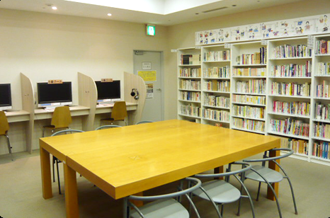
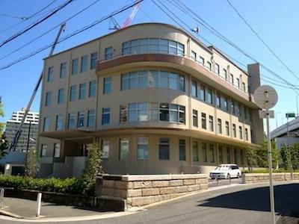
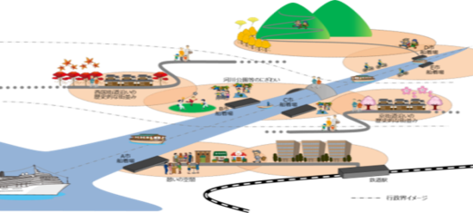

５.１ 具体的な取組：健康な生活
≪スポーツ、文化・エンターテイメント≫
● 大阪府立上方演芸資料館の運営（全国で唯一の「笑い」に関する演芸資料館）（大阪府）
約７万点の資料を所蔵する全国で唯一の「笑い」に関する演芸資料館として大阪独自の文化である上方演芸の保存及び振興を図るとともに、府民に上方演芸に親しむ場を提供。
●大阪府立江之子島文化芸術創造センターの運営（大阪府）
芸術文化の創造及び振興を図り、もって大阪の都市魅力の向上に資するために設置した施設で、府が所蔵している「大阪府現代美術コレクション」の展示、貸出し、文化芸術に関する交流・活用場所の提供、アート・デザイン・まちづくりに関するセミナーやワークショップなどの事業を実施。
● 広域連携型都市構造を踏まえた都市空間の創造（地域資源を有効活用したにぎわいづくりを連携して推進） （大阪府）
淀川舟運や歴史街道をはじめ、地域資源を有効活用したにぎわいづくりを、関係者が連携して進めることで、一層の集客魅力あふれる都市空間となることをめざし取り組んでいる。
● 大阪マラソン （大阪府、大阪市）
大阪マラソンは、３万２千人のランナーが大阪を代表する名所旧跡を駆け抜ける国内最大級の都市型市民マラソンです。（平成29年11月26日（日曜日）第7回を開催）
また、様々な趣向を凝らした関連イベントを同時に実施し、ランナーの方々だけでなく、大会にかかわる多くの方々に楽しんでいただける「お祭り」として、大阪の都市魅力を発信できるような大会をめざしている。

Slide 44
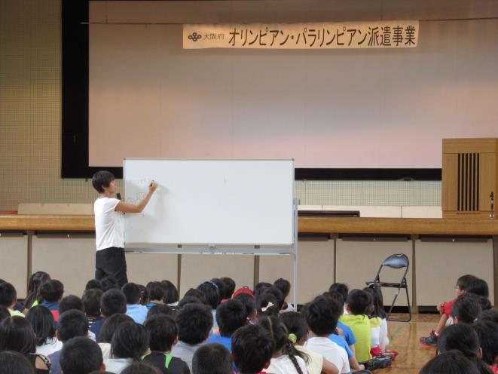
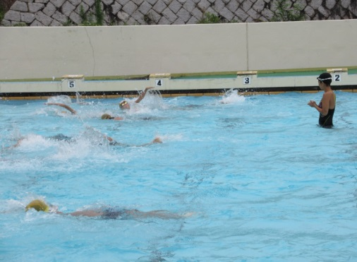
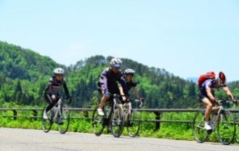
５.１ 具体的な取組：健康な生活
≪スポーツ、文化・エンターテイメント≫
● オリンピアン・パラリンピアン派遣に向けた取組み （大阪府）
オリンピアン・パラリンピアンを小学校等に派遣し、直接的なふれあいを通じて、スポーツの持つ素晴らしさや感動を伝えるとともに、オリンピック憲章やスポーツマンシップについての「オリンピック・パラリンピック教育」を推進することで、東京オリンピック・パラリンピック競技大会に向けた機運醸成との相乗効果を図る。
● 泉州サイクルルート構想（泉州地域全体をつなぎ、安全・魅力・健康の増進と「自転車のまち」泉州ブランドを育てる）（堺市、高石市、泉大津市、和泉市、忠岡町、岸和田市、貝塚市 熊取町、泉佐野市、田尻町、泉南市、阪南市、岬町）
泉州地域全体をサイクルルートでつなぎ、広域連携により魅力の幅を広げ、バラエティに富んだルート・魅力の提供により楽しめ、安全・魅力・健康の増進と「自転車のまち」泉州のブランドを育てる。
泉州ならではの魅力満載のサイクルルートを提供し、自転車観光を通じた「ひと」、「場」、「仕組み」づくりによる地域活性化をめざしていく。
● 大阪府障がい者芸術・文化魅力強化・発信事業（大阪府）
2020年東京オリンピック・パラリンピック競技大会への参加を見据え、障がいの有無、年齢、性別などを問わず、すべての人が、ダンス、音楽のワークショップに参加し、専門家を講師に迎え、クオリティの高い舞台作品を一緒に創り上げる。
また、2020年東京オリンピック・パラリンピック競技大会のレガシーとしての障がいのある人の表現活動を支援する人材の育成なども同時に行う。
さらに、アーティストとして才能のある障がい者を発掘、評価を行い、広く一般の方に作品を知ってもらうため、公募展等を実施するともに、作品の販売等につながる取組みを支援する。

Slide 45

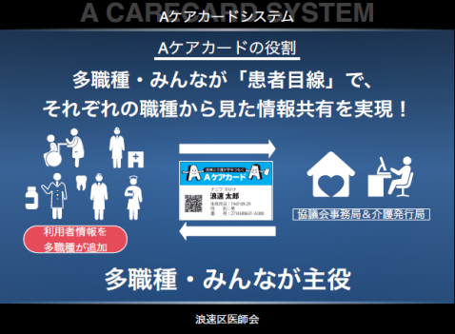
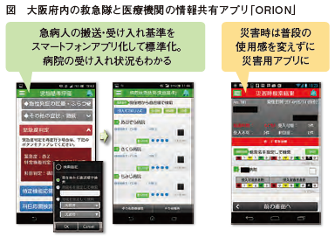
５.１ 具体的な取組：健康な生活
≪医療・介護≫
● ビッグデータを活用した救急・災害医療情報システム（大阪府）
ICTを活用した病院選定が可能となるシステム「ORION（オリオン）」を開発し、救急隊が救急現場で医療機関の受入状況や診療情報を確認できるよう、平成24年度から消防本部にスマートフォンを配備した。平成26年度からは、救急患者の容体に関する救急隊の観察結果などの病院前情報と、診断名や転帰などの病院後情報とリンクすることが可能となり、全国に類をみない救急医療のビッグデータのシステムを構築し、救急隊活動や、救急医療体制の検証・改善につなげている。
● 医療・介護情報の連携システム（浪速区在宅連携協議会）
浪速区の医師会、歯科医師会、薬剤師会、区内訪問看護ステーション、居宅介護事業者連絡会が共同で「医療・介護情報連携システム」を整備。
多職種の情報をコンピューターで管理し、医療と介護が手をつなぐことで、より適切な診療やアドバイス、介護サービスを受ける事ができる。また、薬の重複投与や無駄な検査を防ぐことが可能で、医療費の節約も期待できる。
● SIB＊(ｿｰｼｬﾙｲﾝﾊﾟｸﾄﾎﾞﾝﾄﾞ)を活用したがん検診受診勧奨
(和泉市･高石市)
市民の健康寿命の延伸を目的として、民間資金を活用して大腸がん検診の受診勧奨を実施。民間事業者に事業を委託し、受診対象者を選定のうえ、リーフレットを送付し、大腸がん受診率向上をめざす。
＊SIB:民間資金を活用した官民連携による社会課題解決の仕組み。
民間の資金で優れた社会事業を実施し、事前に合意した成果が達成された場合、行政が成果に応じて資金提供者に費用を支払う

Slide 46


５.１ 具体的な取組：健康な生活
≪医療・介護≫
● 地域と連携した循環器疾患予防の研究（八尾市南高安の事例）（大阪府、八尾市等）
大阪がん循環器病予防センターでは細密な問診、健診結果、及び循環器疾患発生調査を同じ地域（八尾市南高安）で長年継続して行っている。その結果を集計したデータでは、個々人の日常生活に踏み込んだ、精度の高い分析が可能となる。
また、同じ地域で循環器疾患発症及びそのリスク因子の状況を継続して、モニタリングすることで、社会の変遷に伴い浮上する健康上の問題点を検出し、改善のための保健指導ツールの開発につなげることができる。それらをホームページでダウンロードできるよう公開し、開発したツール・資材等、各市町村等で活用できるようにしている。
● 発達障がい児者支援の取組み
（大阪府）
ライフステージに応じた切れ目ない支援体制を整備するため、医療や福祉、教育に関わる人材の育成や、支援を担う機関の支援力の向上を図るとともに、これらの人材や機関が面として機能するようネットワーク化を進める。また、家族への支援や、府民理解を促す取組等を進める。
● 医療体制構築に向けた取組み（周産期医療体制）（精神科病院への転院受入･外来対応の体制整備）（大阪府）
新生児診療相互援助システム、産婦人科診療相互援助システムを中心に、高度専門的な医療を効果的に提供し、地域で安心して子どもを産むことができる周産期医療体制を構築している。
全国に先駆けて、2015年度より、夜間・休日において、一般科救急医療機関において精神科合併症患者を治療する際に精神科医師による電話コンサルを受けることができる。
また身体的処置を終えた患者に対し、必要に応じて精神科病院への転院受入・外来対応を行うための体制を整備し、府民の安全・安心確保に貢献しており、他府県のモデルとなっている。
● 重症心身障がい児者地域ケアシステム整備に向けた取組（大阪府）
医療的ケアが必要な重症心身障がい児者の地域生活を支える地域ケアシステムの強化のため、医療型短期入所事業所の整備促進を図るとともに、訪問看護師等の人材の育成を行う。

Slide 47
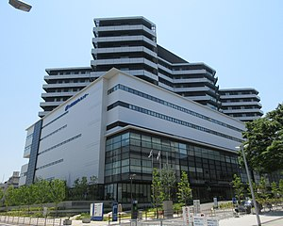
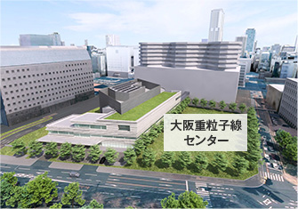
５.１ 具体的な取組：健康な生活
≪医療・介護≫
● 高度先進的ながん医療の国内外の提供・研究（大阪国際がんセンター）
大阪国際がんセンターは、国から特定機能病院の承認を受けたがん医療の基幹病院として、高度先進的ながん医療の提供・研究をしている。
（主な取り組み）
○ ロボット手術等の低侵襲治療や分子標的治療などの先進医療を実施するとともに、難治がんの治療法の開発等に取り組んでいる。
○ 患者から提供を受けたがん組織を培養する技術を活用して、研究所に「がん細胞ポート／キャンサーセルポート（仮称）」を新設し、生きたままのがん細胞を元に抗がん剤の効果を確認することで、患者ごとの最適な抗がん剤の特定や創薬支援に取り組むこととしている。
○ 大手前病院や重粒子線がん治療施設（平成30年開設予定）との連携により、患者に対して最適な医療の提供を目指して、診療データの相互閲覧システムの導入に取り組んでいる。
● 大阪重粒子線センター（仮称）の運営に向けた取組み（公益財団法人大阪国際がん治療財団）
大阪初の重粒子線がん治療施設で、全ての治療室で最新のスキャニング照射による治療を行っている。
隣接する大阪国際がんセンターと連携し、総合的ながん治療が可能。
大阪の中心に位置しており、通院治療に適しており、働きながら治療も可能。

Slide 48
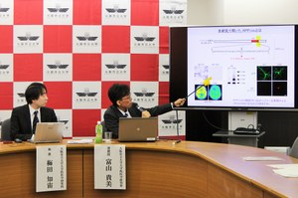
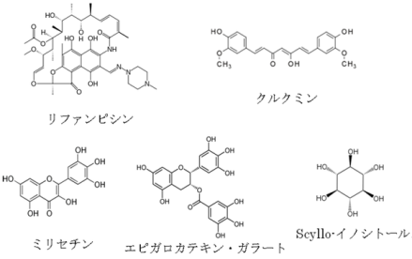
５.１ 具体的な取組：健康な生活
≪医療・介護≫
● 既存医薬品リファンピシンを使用した認知症予防に向けた取組み（大阪市立大学、金沢大学、富山大学、米国ノースウェスタン大学）
既存医薬品であるリファンピシンに認知症を予防する広い作用があることを世界で初めて突き止めた。
認知症は発症前からの予防が重要であると最近では考えられている。予防薬に必要な条件は、安全・安価・内服可能で、できれば一剤で認知症の様々な原因タンパク質に作用できることである。認知症にはアルツハイマー病、前頭側頭型認知症、レビー小体型認知症などがあるが、その原因タンパク質はそれぞれアミロイドβ、タウ、αシヌクレインであることがわかっている。研究グループは、結核やハンセン病などの治療に使われてきた抗生物質リファンピシンに、アミロイドβ、タウ、αシヌクレインのオリゴマー形成を抑える作用があることを発見した。リファンピシンは古くからある薬なので副作用に関する情報も蓄積されており、今ではジェネリック医薬品として安価に供給されている。今回の発見は、リファンピシンあるいはその誘導体が様々な認知症の予防薬として有望であることを示唆している。
● 認知症の早期発見などの研究で大阪市立大学が民間企業14社と連携（大阪市立大学）
大阪府は全国の都道府県の中でも平均寿命が短く、産学連携による健康促進の仕組みづくりが急がれており、認知症予防など健康関連の研究や健康データを解析するための人工知能（ＡＩ）などの技術の活用や研究に携わる人材の交流で協力する。
● 予防接種費用の助成拡大
（千早赤阪村）
全国に先駆けて、感染防止をさらに強化するため、独自に従来０～２歳未満児に行っていた任意予防接種費用の助成拡大（０歳～小学6年生まで）を行っている。 これは全国初の取り組みである。助成金は１回あたり上限5,000円。

Slide 49
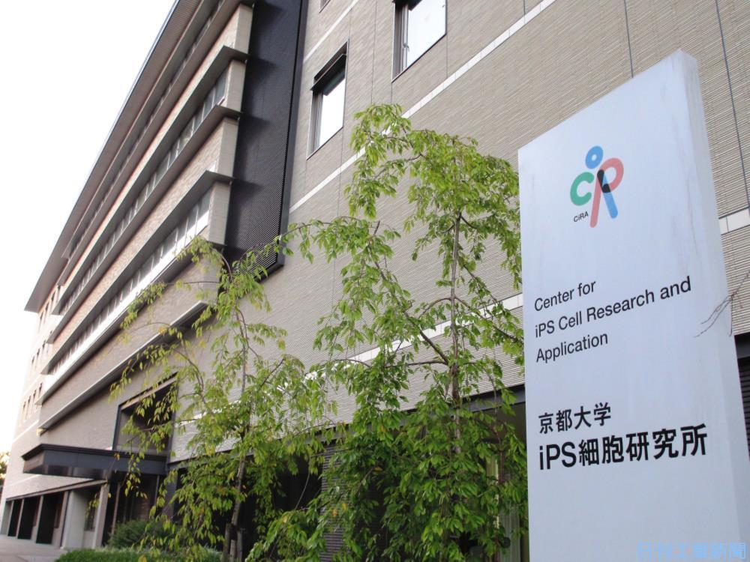
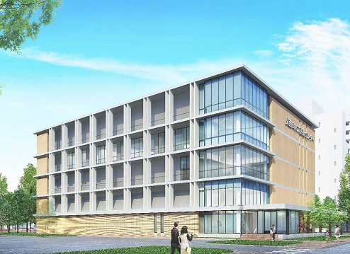
５.１ 具体的な取組：健康な生活
≪医療・介護≫
● ホウ素中性子捕捉療法（BNCT）の推進（京都大学、大阪大学、大阪府立大学、大阪医科大学、熊取町、大阪府等）
熊取町にある京都大学原子炉実験所において研究が進められている革新的がん治療法。
世界初の治験が実施されており、大阪医科大学内に整備中の医療拠点において、数年後に、世界で初めて、医療として開始される見込み。
大阪府立大学は、BNCTの進展に不可欠なホウ素薬剤開発の研究拠点となっている。
● iPS細胞研究所 ＣｉＲＡ（京都大学）
2030年までに、iPS細胞ストックを柱とした再生医療の普及とiPS細胞による個別化医薬の実現と難病の創薬、iPS細胞を利用した新たな生命科学と医療の開拓、日本最高レベルの研究支援体制と研究環境の整備に向けた取組みを推進。
医療拠点イメージ

Slide 50
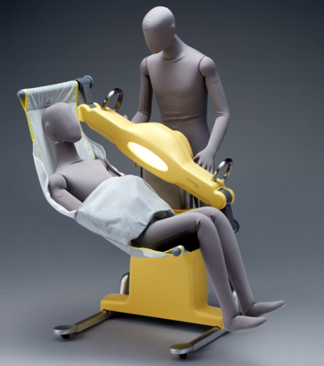
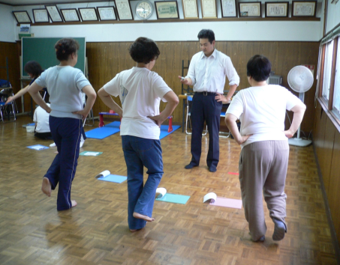
５.１ 具体的な取組：健康な生活
≪医療・介護≫
● ご当地健康体操で要介護認定率が低下
（大東市）
住民主体で介護予防に取組む事業（高齢者向けのご当地健康体操「大東元気でまっせ体操」の普及）を市内全域で展開。自治会、老人クラブ、校区福祉委員会、自主グループ等の地域団体が担い手となり、活動を始め、平成29年8月現在、105団体・2,000人の市民が週１～2回ペースで実施。
口腔機能向上のための体操もあわせて実施。活動の成果は、医療費や要介護定率の抑制につながっている。一時は全国平均を上回っていた要介護認定率が下回り、医療費も、体操をしていた人がしていない人よりも抑制されていることが確認された。
●自立支援介護の独自の取組み（株式会社ポラリス）
ポラリスのデイサービスでは、「やりたいこと」「いきたいところ」といった利用者一人ひとりの目標・目的を実現するために必要なプログラムを実践している。そして本人だけでなく、家族やケアマネージャーの協力も得ながら自宅での生活の中にある改善点を見つけ出し、サポートをおこなうことで「介護度の改善」＝「自宅での介護負担軽減」という部分を視野に入れた自立支援介護に取り組んでいる。
●ROBOHELPER SASUKE
（マッスル株式会社）
被介護者の下に敷いたシートごと優しく抱きかかえるよう移乗が可能で、体圧分散により被介護者への負担も軽減。
簡単操作により介護者の腕の一部のようにパワーアシストし、バッテリー駆動、キャスタ装備により被介護者を乗せたまま、ベッド⇔車椅子間を楽に移動可能。
50

Slide 51
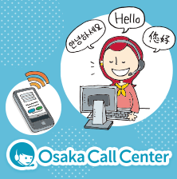


５.１ 具体的な取組：健康な生活
≪医療・介護≫
● 高齢者への訪問による介護予防（藤井寺市）
「いつまでも元気ハツラツな生活を楽しめるよう、ヨボヨボを予防しましょう」を合
言葉に、高齢者の自立した日常生活を支援するため、平成28年10月よりリハビリ職（作業療法士・理学療法士）とケアマネジャーが協働で訪問する取組みを行っている。
● 民間事業者と連携した「健康づくり・介護予防拠点」の形成
（羽曳野市）
健康寿命をできるかぎり平均寿命に近づけ、住み慣れた場所で自分らしい暮らしをいつまでも続ける事を目的として、身近な場所で気軽に運動に取り組むきっかけ作りの場となる「健康
づくり・介護予防拠点」を整備し、ミズノスポーツサービス株式会社との連携により、高齢者や中高年層を対象に、専門スタッフの指導のもと、運動機器や機能性グッズを利用した、3ヶ月間の多様な運動プログラムを実施。
受講終了後も、継続して運動を行い、運動習慣を身につけられるよう受講修了者をサポートするフォローアップを展開している。
今後、さらに、「健康づくり・介護予防拠点」の地域への拡充を図り、健康づくり・介護予防を推進する。
● 24時間多言語コールセンターによる病院紹介 （大阪観光局）
Osaka Call Centerを設置し、24時間、英語、中国語、韓国語の3言語による医療機関紹介を行うことで、大阪に滞在する外国人旅行者の安心をサポートしている。
● 健康体操を用いた介護予防・健康増進に向けた取組み（島本町,柏原市,大阪狭山市,交野市,太子町,河南町）
● 国際医療交流の推進（大阪府）
「りんくうタウン・泉佐野市域」地域活性化総合特区において、事業者等による地域の医療・観光資源を活用した国際医療交流のさらなる推進や急増する訪日外国人を積極的に受け入れる取組を促進する。

Slide 52
５.２ 活躍できる社会
~一人ひとりのポテンシャルや個性を発揮し活躍できる社会の実現～

Slide 53





５.２ 具体的な取組：活躍できる社会
≪多様な活躍≫
● 小・中学校の英語教育の充実（大阪府）
大阪府が独自に開発した小学校英語学習DVD教材「DREAM」の普及や、中学校の英語の授業改善のための研修を実施。
●学校、NPO、地域が連携した全国のモデルとなるフリースクール運営
（池田市、NPO法人トイボックス等）
一人ひとりの子どもの学習進度やニーズに合わせたカリキュラム策定に加え、全国のモデル事業として、市、NPO法人トイボックス/スマイルファクトリー、地域が連携しながら、フリースクールを設置・運営するなど、不登校児童・生徒を総合的に支援。
● 建設事業の生産性向上と労働環境の改善に資するＩＣＴ施工
（大阪府）
安威川ダムの建設において、転圧管理やバックホウ、3次元データによる工事の進捗管理等最先端技術を活用したICT施工を実施。工事の効率的な実施や現場での安全性向上に大きく寄与。
（施工：大林組･前田建設工業･奥村組･日本国土開発特定建設工事共同企業体）
● 多様な学びを支える特色ある府立学校づくり （大阪府）
グローバルリーダーズハイスクール（GLHS）や、生徒の学び直し等を支援するエンパワメントスクールの充実など、グローバル社会で活躍できる人材の育成や社会の変化やニーズを踏まえた府立学校の充実を進めている。

Slide 54


５.２ 具体的な取組：活躍できる社会
≪多様な活躍≫
● 行政と経済団体等が連携した女性の活躍推進（大阪府、関西経済連合会、大阪商工会議所等）
女性が自らの意思によって持てる能力を十分に発揮し、様々な分野で活躍できる社会の実現に向けて、行政と経済団体、大学等が相互に連携・協力し、オール大阪で女性の活躍推進の機運を盛り上げるため「ＯＳＡＫＡ女性活躍推進会議」を設置。
啓発イベント等を集中的に実施する「OSAKA女性活躍推進月間」（毎年9月）の取組や、女性の活躍推進のための取組や情報共有などを積極的に実施。。
● 雇用のミスマッチを解消するための民間団体との協働による職場環境の改革等（大阪府）
人材確保を必要とする業界（製造業、運輸業、建設業）を中心に、女性や若者が、働くことに魅力を感じ、活躍できるよう、職場の環境整備と働き方改革を推し進めるために「大阪人材確保推進会議」を設置した。行政と業界団体が協働しながら、職場環境の改善や魅⼒向上・発信に取り組むとともに、求職者に対してカウンセリングや、インターンシップ等を実施し、人材確保を図る。
● 「ハートフル条例」に基づく障がい者の雇用促進、ハートフル企業農の参入促進 （大阪府）
障がい者の法定雇用率の達成に向けた取組を誘導・支援する「ハートフル条例」を制定。
事業主に対して、事務所に社会保険労務士や民間企業経営経験者など民間専門家の派遣などの支援等を実施。
農と福祉等各分野の連携強化により企業等の障がい者雇用による新規農業参入を促進し、農業の多様な担い手の育成・確保を図り、都市農業の振興や農空間の保全を進める。
ワンストップ体制による企業参入等を支援する「ハートフルアグリサポートセンター」の運営や、新たに参入している企業等の経営安定化の支援等を実施。
ドーン de キラリフェスティバル 2017

Slide 55



５.２ 具体的な取組：活躍できる社会
≪多様な活躍≫
● がん教育やがん患者への就労支援
（大阪府）
がんによる死亡の減少を図るとともに、すべてのがん患者及びその家族の苦痛軽減並びに療養生活の質の維持向上、がんになっても安心して暮らせる社会の構築のため、総合的にがん対策を実施。
「がん対策基金」を活用した、がんの予防・早期発見等につながるがん患者会活動の支援や、若い世代からがんに対する正しい知識を習得するため、府内中学校におけるがん教育も実施している。
また、がん診療拠点病院ごとに設置されている相談支援センターにおいて、労働関係機関等と連携し、
働く世代のがん患者への就労支援を進めている。
● 手話通訳や盲ろう者通訳等の障がい者に対するさまざまな意思疎通支援等（大阪府）
手話通訳や盲ろう者通訳・介助、要約筆記、点訳・朗読といった障がい者の日常生活や社会参加の促進を図るための意思疎通支援を実施。
また、「大阪府言語としての手話の認識の普及及び習得の機会の確保に関する条例」に基づき、手話の習得機会の確保に向けた取組みを実施。
乳幼児期からの言語としての手話習得を支援する環境整備を進めることにより、聴覚に障がいのある子どもの言語能力の発達を支援をする他、社会人を対象とした手話の習得支援も実施。
● AI・IoTを用いて、知的生産性の高い空気・空間をつくるNECとの共同研究
（ダイキン工業株式会社）
空間利用状況のモニタリング情報に基づいて、AI技術で室内の温湿度を学習・予測し、空調や照明等を最適な状態に自動で制御することで、快適性と省エネ性の両立を目指す。また、個々のオフィスワーカーのバイタルデータ(血圧、心拍数等)を加味した温湿度、照度との相関関係の研究等を実施。

Slide 56



５.２ 具体的な取組：活躍できる社会
≪地域のつながり≫
● 市町村や様々な関係団体が連携して取り組む「スマートエイジング・シティ」
（大阪府、大阪市・城東区・東淀川区、河内長野市等）
大阪府では、健康寿命の延伸と生涯にわたるQOLの向上を図るため、市町村や様々な関係団体、事業体への説明と普及、さらにはその具体化を推し進めている。
・ 地域包括ケアのまちづくり拠点「よどまちステーション」（東淀川区）
・ 団地での在宅療養のライフスタイルを提案する「スマートエイジングモデルルーム」（城東区）
・ 丘の生活拠点「コノミヤテラス」を中心とした産官学の連携による住民主体のまちづくり（河内長野市南花台）
● 子どもの貧困対策 （大阪府等）
実態調査により浮き彫りとなった課題に対応するため、平成29年度においては、地域人材の協力のもと、支援を要する子どもの発見、対策の実施、見守りまでの仕組みをモデル的に構築する事業等に取り組んでいる。また、子どもの貧困対策に資する施策を全庁挙げて総点検しており、今後、取組の強化を図る。
● オール大阪で住民主体による地域包括ケアシステムの構築に取り組む「大阪ええまちプロジェクト」（大阪府）
若手からシニアまでオール大阪で住民主体(支え合い) による地域包括ケアシステムの構築をめざし、府民の「地域の支え合い活動」参加への気運の醸成、支え合いの活動を行っている地域貢献団体への支援等により、「住民主体型サービス」の創出に向け、総合的に市町村を支援。
● 「地域包括ケアシステムの推進」－地域共生社会をめざして希望に満ちた未来の創造へー（豊中市）
地域住民の主体的な見守り・声掛け活動の支援など他人事を「我が事」に変えていくような働きかけや、コミュニティソーシャルワーカーが各相談機関のハブ機能を担うなど地域住民の相談を「丸ごと」受け止める場・機能づくりなどに取り組む。このような地域包括ケアシステムを深化させた地域共生社会の地域づくりに取り組むことで、高齢者をはじめ、子ども、障がい者、生活困窮者など、誰もが住み慣れた自宅や地域で自分らしく暮らせるまちを実現する。

Slide 57



５.２ 具体的な取組：活躍できる社会
≪地域のつながり≫
● 健康づくり、認知症予防、認知症患者等への支援について学びをえたリーダーの育成 （大阪市・東住吉区）
認知症にならない、認知症になっても安心して暮らせる地域づくりを地域住民主体で行っていくため、医療・保健・福祉・介護と企業とが地域と連携して、健康づくり、認知症予防と認知症患者等への地域支援の必要性について学びをえたリーダーを養成。リーダーは、講座参加対象者を意識しながら、地域で実施する講座内容を企画し、健康講座を定期的に開催。
● アプリを用いた子育て支援に向けた取組み（八尾市）
八尾での子育てを応援するスマートフォン向け無料アプリ「やお子育てアプリ」を配信してしており、2017年6月には、市民ワークショップによる意見を新機能として追加しバージョンアップ。
アプリでは、登録した子どもの情報をもとにしたプッシュ通知や、子育てに関する制度の質問や、妊娠・子育て中の不安や疑問などを気軽に相談できる相談機能を搭載し、情報提供体制と健康増進の充実を図っている。
● 高齢者や障がい者などの住み続けられる環境づくりに向けた取組み （大阪府）
高齢者や障がい者など支援を要する方々が地域でいきいきと生活できるよう、空家などを活用した一定の質を備えた賃貸住宅を登録し、分かりやすく情報発信を行うとともに、市町村をはじめ、高齢者や障がい者などの相談に対応する宅建事業者による入居支援や、医療、介護、予防、生活、子育て支援などの生活支援に取り組む法人等との連携により、大阪で安心して住み続けられる環境づくりを進めている。

Slide 58


５.２ 具体的な取組：活躍できる社会
≪住まい・移動≫
● マンション事業者と連携した「健康管理システム」の導入（国立循環器病研究センター等）
国立循環器病研究センターの移転先である北大阪健康医療都市（健都）において、隣接するマンションの事業者と連携し、次の取組みを実施
・ ウェアラブル端末により入手したバイタルデータを基にした入居者への健康アドバイス等
・ バイタルデータを活用した循環器疾患に関する研究 など
● 安全な交通社会を実現する「自動運転技術」を開発 （パナソニック株式会社）
お年寄りをはじめ、誰もが日常の生活圏内を安全・安心に移動できる自動運転技術を開発。パナソニックグループが保有する車載カメラやセンサー、画像処理、人工知能（AI）などの先進技術を結集し、新しいモビリティ社会の実現に貢献する。
● 安心してリフォームを行うための住宅リフォームマイスター制度
（大阪府）
安心して住宅リフォームが行えるよう、府指定のマイスター登録団体が、相談・質問を無料で受け付け、自主行動基準の公示やリフォーム瑕疵保険への事業者登録などの条件を満たしたリフォーム事業者を紹介。
● 高齢者や障がい者向けのバリアフリーリフォームの支援
（大阪府）
高齢者・障がい者向け住宅改造の計画・設計等に的確に応じるため、建築士・住宅リフォーム事業者に向けた、福祉・医療・建築の各分野の専門家による住宅改造の基本的な知識や具体的な進め方の理解を深める研修を実施。

Slide 59

５.２ 具体的な取組：活躍できる社会
≪クリーンな生活環境≫
● 住環境における効率的なエネルギー使用を実現する「スマートハウス」の推進（パナソニック株式会社）
住まいの断熱・気密性を高め、電気を「つくる」、「ためる」システムと、効率的にエネルギーを利用できるようにコントロールするHEMSを組み合わせることで、快適に省エネに暮らすことができる住まいへのリフォームを提案。
● おおさかスマートエネルギーセンターの運営 （大阪府、大阪市）
大阪のエネルギー政策の推進拠点である「おおさかスマートエネルギーセンター」を府市共同で設立し、府民、事業者等からの創エネ・省エネ・蓄エネ・節電の問合せ・相談にワンストップで対応。省エネ診断による省エネ手法の提案等「エネルギー消費の抑制」及び太陽光発電の導入促進等「再生可能エネルギーの普及拡大」に向けた様々な施策・事業を実施。
● 流域下水道水みらいセンターへの太陽光発電（メガソーラー）導入
（大阪府）
大規模災害による長期停電に備え、防災力の強化を図ることを目的に、下水処理場の非常用電源として太陽光発電施設を導入。（下水道施設への導入としては、全国最大規模）
平常時は再生可能エネルギー固定価格買取制度（ＦＩＴ制度）による電力販売を行い、発電コストを賄うことで自立的な運営を行う。
● 府有施設における環境モデル事業としてのZEB（ゼロ・エネルギー・ビル）化実現（大阪府）
ESCO事業等で培った省エネ技術ノウハウを活かし、最小のコストで最大の効果が得られるよう、建築と設備の両面からトップランナー機器などの組合せをコーディネートし、ZEB（ゼロ・エネルギー・ビル）化の実現をめざす。
● 水道事業の国際貢献（大阪市）
アジアを中心とした水道事業の発展、大阪・関西経済の活性化及び職員の技術力向上を目的に、官民連携による海外展開に取り組んでいる。
● 道路照明まるごとLED化（大阪府）
府管理の道路照明灯約23,000灯を一括してLED化。全国の道路管理者に先駆けてリース方式を活用し、早期かつ低コストでの実施を実現。

Slide 60


５.２ 具体的な取組：活躍できる社会
≪クリーンな生活環境≫
● 豊かな生態系の回復や大阪湾の水質改善 （大阪府）
大規模な緑地、干潟、海浜など陸域部と海域部が連携した自然環境の創造や、水質浄化機能の向上に取り組むとともに、人々が憩い、楽しみ、海や生き物と触れ合うことができる水際線を整備、みなとの魅力向上を実施。
● 実感できるみどりづくり、みどりの風の道形成の取組み等によるみどりを活用した大阪のまちの魅力向上 （大阪府等）
市街地中心部やみどりの風促進区域等において緑陰の整備、街区単位でのみどりの普及活動等を促進するとともに、接道部に緑地を配置誘導するなど、府民や来阪者の目に触れるみどりづくりを推進。
大阪のまちの魅力を一層向上させるため、みどりの多面的な機能を活かしたシンボリックな都市空間の創出、民間によるみどりのまちづくり活動の展開、公共施設等のみどりの魅力向上を推進。
● 岸和田Green Village 構想（「都市」、「農」、「自然」が融合したまちづくり）（岸和田市）
「暮らし」、「学び」、「働き」、「楽しむ」など、生活の全てのステージにキラリと光る新たな仕組みを導入し、“あふれる魅力”と“みなぎる活力”を創造するため、ゆめみヶ丘岸和田まちづくり協議会等と協働し、プロジェクトを展開。
● 環境にかかわる調査研究・技術支援（環境農林水産総合研究所・大阪府）
（地独）環境農林水産総合研究所は、全国に先がけて設置した大阪府公害監視センター等を統合した調査研究機関であり、大気・水質・土壌等の環境モニタリングをはじめ、中小事業者のための相談業務や「省エネ・省CO2セミナー」の開催など、様々な支援・取組みを実施。
● 水道事業の基盤強化（大阪府）
府域水道が府民に対して安心・安全な水を安定して供給し続けることができるよう、水道事業の広域化による基盤強化を推進。
平成27年度 おおさか優良緑化賞知事賞 日本生命保険相互会社 東館

Slide 61




５.２ 具体的な取組：活躍できる社会
≪災害や健康危機、犯罪等からいのちを守る取組≫
● 全国唯一の府県単位での避難訓練「大阪880万人訓練」
（大阪府）
毎年9月に、大地震・津波の発生を想定し、府内の一人ひとりが、事前に考え、行動し、再確認するため訓練を実施。
● スーパーコンピューター「京」によるゲリラ豪雨予測（大阪大学、理化学研究所、情報通信研究機構等）
スーパーコンピュータ「京」と最新鋭気象レーダ（フェーズドアレイ気象レーダ）の双方から得られるデータを組み合わせ、革新的な天気予報シミュレーションを実現し、30分後までのゲリラ豪雨の動きの予測が可能。
● 密集住宅市街地整備促進事業・建築物震災対策推進事業（大阪府）
地震時等に大きな被害が想定される密集市街地の防災性の向上等のため、老朽建築物の除却等を行うとともに、密集市街地での延焼を遮断する効果を有する延焼遮断帯の整備を推進。
また、府民の生命・財産を守るため、府民が耐震性のある住宅・建築物を利用できるよう、「木造住宅」、「広域緊急交通路沿道建築物」「不特定多数の府民等が利用する大規模建築物」の耐震化を促進。
【密集事業整備イメージ】
（除却前）
（除却後）

Slide 62






５.２ 具体的な取組：活躍できる社会
≪災害や健康危機、犯罪等からいのちを守る取組≫
● 西大阪地域における津波・高潮対策 （大阪府）
海抜ゼロメートル以下の地域が広がる西大阪地域における高潮対策として、通常行われる堤防嵩上げ方式ではなく、河口付近に防潮水門も設け高潮の遡上を防ぐとともに、内水を強制的に排水する防潮水門方式を採用し、対策を進めている。
また、津波・高潮が発生したときの西大阪地域の防災拠点および津波・高潮災害に関する啓発拠点となる施設として、津波・高潮ステーションを設置。
● 寝屋川流域における行政と流域住民が一体となって進める総合的な治水対策 （大阪府）
河川や下水道が一体となって整備を進めるとともに、流域における保水・遊水機能を人工的に取り戻すため、河道改修、下水道・地下河川整備、流域対応施設の整備や、市街化調整区域の保持、森林・緑地の保全、水防災に対する市民意識向上、水防災警報システム・避難対策の充実等を、行政と流域住民が一体となって進める総合的な治水対策として実施。
● 流木災害の未然防止と地域住民の防災意識向上に向けた取組み
（大阪府）
治山ダムの整備により、土石流発生を抑制するとともに、渓流沿いの危険木の伐採・搬出や間伐等の荒廃森林整備を進めることにより、流木災害の未然防止を図る。
また地域住民との協働による森林危険情報マップの作成や防災教室を開催するなど、地域住民の防災意識の向上も促進。
流木の被害を防ぐ治山ダム
災害に強い森づくり

Slide 63




５.２ 具体的な取組：活躍できる社会
≪災害や健康危機、犯罪等からいのちを守る取組≫
● 地方衛生研究所の機能強化の推進（大阪健康安全基盤研究所、大阪府、大阪市）
2017年4月に大阪府立公衆衛生研究所と大阪市立環境科学研究所を統合し、設立した地方独立行政法人大阪健康安全基盤研究所において、健康危機事象への対応力強化の取組みを推進し、感染症等の危機から府民・市民の健康と生活の安全を守る体制強化を図る。
● 大阪府広域医療搬送拠点（八尾ＳＣＵ）の設置 （大阪府）
一刻を争う災害医療現場で、1人でも多くの府民の生命を守るため、平成24年に全国で唯一の常設型SCUを八尾空港隣接地に設置した。普段は訓練で活用しながら、災害が起きた際に迅速に対応できる体制を整えている。
● 先進的に取り組む危険ドラッグ（指定薬物等）対策（大阪府、大阪健康安全基盤研究所）
危険ドラッグが社会的問題となる中、平成24年に「大阪府薬物の濫用防止に関する条例」を制定。危険ドラッグのうち未規制の成分について、当条例に基づき、大阪健康安全基盤研究所と協力して調査研究を行い、全国に先駆けて、知事指定薬物に指定し規制。その効果は全国に及び、新たな危険ドラッグの国内流入を防ぐことにも大きく寄与。
● 公民連携による性犯罪・性暴力被害者への支援（大阪府等）
性犯罪・性暴力の潜在化・継続化の防止を図るため、公民連携による支援体制を整備。

Slide 64


５.２ 具体的な取組：活躍できる社会
≪災害や健康危機、犯罪等からいのちを守る取組≫
● 不慮の事故や意図的要因、災害への予防活動等について、WHOの認証を受けた「セーフコミュニティ都市」（松原市）
けがや事故の減少と自助共助意識の醸成と地域コミュニティの活性化を図り、全ての市民が安心して安全に暮らせるまちをめざすため、けがや事故のデータ分析を通じ課題を抽出するとともに、既存の地域活動や事業を検証し、行政や地域住民など多くの主体が、協働することにより国際的な基準に基づく効果的な活動を実施。
● 防犯カメラの設置による犯罪被害防止
（守口市）
市民があらゆる犯罪被害に遭うことを防止し、また、万が一犯罪が発生した場合には、捜査機関により、犯人の確保等、迅速な対応を求めるため、市内全域に防犯カメラを1,000台設置。普及率は全国トップクラス、犯罪発生の減少に効果。
● 警察官OBの増配置や民間団体との連携による「虐待対応の充実」
（大阪府）
２年連続１万件を突破するなど高い件数で推移している児童虐待相談や、法律に関する専門的な知識・経験を要する業務に適切に対応するため、児童福祉司や児童保護支援員（警察官ＯＢ）を増配置するとともに、弁護士や民間団体との効果的な連携などにより、子ども家庭センターの対応体制を強化。
● 府民が安心して暮らせる「安全なまち大阪」を確立するための警察活動の推進（大阪府警）
安全なまち大阪をめざし、地域の犯罪情勢に即した犯罪抑止総合対策、府民生活を脅かす犯罪と新たな脅威への対処能力の強化、児童虐待への対応における取組の強化、少年の健全育成を図る諸対策の推進、交通死亡事故抑止対策の推進、国際化への的確な対応など、様々な取組を総合的に推進。
※大阪府では、「大阪府子どもを虐待から守る条例」により、保護者がその管理に属しない子どもの財産を不当に処分することを「経済的虐待」としています。

Slide 65
５.３ 未来を創る産業・イノベーション
~ライフサイエンス関連産業等のイノベーション
促進を通じて世界の課題解決に貢献～

Slide 66




５.３ 具体的な取組：未来を創る産業・イノベーション
≪ライフサイエンス・健康関連産業≫
● 「健康・医療」をコンセプトとした、北大阪健康医療都市「健都」のまちづくり（大阪府、吹田市、摂津市、国立循環器病研究センター等）
吹田市と摂津市にまたがる健都では、「健康・医療」をコンセプトに、関係者が一体となって、国立循環器病研究センターや国立健康・栄養研究所を核とする多様な事業主体による拠点の形成に向け、健都イノベーションパークへの企業誘致活動などに取り組んでいる。2018年以降、駅前複合施設などが順次運用開始予定。
また、国立循環器病研究センターの移転（平成31年7月予定）にあわせて、新センター内に、企業・大学等との共同研究を行う拠点となる「オープンイノベーションセンター」を設置。
● 「みどり」と「イノベーション」の融合拠点をめざした、「うめきた２期」のまちづくり（大阪府、大阪市等）
「みどり」と「イノベーション」の融合拠点の形成をまちづくりの目標に掲げる、 JR大阪駅の北側に隣接するうめきた地区の２期区域では、新産業創出機能をはじめとした「ライフデザイン・イノベーション」をイノベーション拠点のテーマとし、創薬や医療機器開発などの分野にとどまらず、人々が健康で豊かに生きるための新しい製品・サービスを創出する拠点形成を進めている。2024年夏頃に、先行まちびらきを予定。
国循内の“ひとつ屋根の下に”共同研究拠点
オープンイノベーションセンターを設置
66

Slide 67


５.３ 具体的な取組：未来を創る産業・イノベーション
≪ライフサイエンス・健康関連産業≫
● 再生医療の産業化を推進するための国際拠点の形成(大阪府、大阪市等)
中之島において、再生医療をベースに、ゲノム医療や人工知能、ＩｏＴの活用等、今後の医療技術の進歩に即応した最先端の「未来医療」の産業化を推進するとともに、難治性疾患に苦しむ国内外の患者への「未来医療」の提供により、国際貢献を推進する「未来医療国際拠点」の形成をめざし、大阪府、大阪市、経済界等において検討を実施。2021年度施設オープンをめざす。
● 健康医療サービスの発展と産業の活性化を図る「健康・医療のまちづくり」（堺市、近畿大学等）
近畿大学医学部・附属病院の立地を契機に、健康・医療・予防分野等に関する産業の活性化による仕事や雇用の創出を図るとともに、地域と連携した各種健康医療サービスの発展による健康と安心のまちづくりを進めている。

Slide 68





５.３ 具体的な取組：未来を創る産業・イノベーション
≪ライフサイエンス・健康関連産業≫
● 革新的な医療機器・多孔化カバードステントの開発（国立循環器病研究センター）
早期・探索的臨床試験拠点としての医療機器開発プロジェクト（MeDICIプロジェクト）において、世界に先駆けて開発した多孔化カバードステント（NCVC-CS1）の”first in human”試験を医師主導治験として進行中。
● 大阪トップランナー育成事業
（大阪市）
中小企業の新事業の創出を促進するため、医療・介護・健康分野等において、新たな需要の創出が期待できる製品・サービスの事業化をめざす企業等のプロジェクトを発掘・認定し、課題に応じたオーダーメイド型の継続的サポートを実施することによりプロジェクトの事業化を促進。
● 健康科学イノベーションセンター
（大阪市、大阪市立大学等）
産･学･官･医･消費者が一緒に連携できる健康科学推進拠点を創ることを目標に、健康維持・先制医療への先進的取組み(健康科学研究)に関する発信に加え、簡易疲労測定機能を用いたパイロットプロジェクト「健康見守り隊」の実施や、他大学･研究機関、企業、さらには、医療機関等との連携を通じた健康科学領域の新たな成果や製品・サービスの創出等を推進。
カバードステント(NCVC-CS1)
（左）全体図
（下）拡大図
（画像提供：グッドマン社）

Slide 69



５.３ 具体的な取組：未来を創る産業・イノベーション
≪ライフサイエンス・健康関連産業≫
● 健康関連産業の初期相談から事業化までの支援を通じて産業創出を支援（大阪府）
成長産業となりうる健康寿命延伸産業を創出・振興するため、「大阪健康寿命延伸産業創出プラットフォーム」の支援体制を強化し、専門人材による事業の初期相談からセミナー、研究会に加え、事業化までの、伴走支援等を通じて健康寿命延伸産業の創出を推進。
● 健康産業の創出に向け、大学の有望なシーズの事業化への支援（大阪府）
ライフサイエンス分野の優れた大学や、大阪に全部移転方針が示されている国立健康・栄養研究所の機能・ノウハウ等を活用し、健康産業の創出に向け、大学等の有望なシーズの発掘から実用化までのプロセスを継ぎ目なく支援する仕組みを構築するとともに、事業化への支援等を実施。

Slide 70


５.３ 具体的な取組：未来を創る産業・イノベーション
≪ライフサイエンス・健康関連産業≫
● 成長特区税制（成長産業集積税制）（大阪府）
大阪府内の成長特区地域（夢洲・咲洲地区及び阪神港地区、大阪駅周辺地区、北大阪地区（彩都西部地区等）、関西国際空港地区、北大阪健康医療都市（健都）区域）に進出し、新エネルギーやライフサイエンス分野の先進的な事業を行う場合、大阪府税（不動産取得税、法人府民税、法人事業税）を軽減することで、成長産業の一層の集積、促進を図る。
● 国際戦略総合特区における地方税の特例制度（地方税インセンティブ）（大阪市）
大阪市内の国際戦略総合特区地域（大阪駅周辺地区、夢洲・咲洲地区、阪神港地区）に進出し、先進的なライフサイエンス分野の取組を行う事業者に対して、地方税（法人市民税、事業所税、固定資産税・都市計画税）を最大で10年間軽減することで、企業集積や研究開発を促進し、イノベーションが創出される環境を整備。

Slide 71


５.３ 具体的な取組：未来を創る産業・イノベーション
≪新エネルギー産業≫
● 咲洲における大型蓄電池システム試験・評価施設「NLAB」（製品評価技術基盤機構）
2016年、世界最大規模となる大型蓄電池システム等の性能に関する試験評価施設として開所。今まで国内で不可能であった、大型蓄電池・蓄電システムの性能の優位性・安全性に関するグローバルな試験評価施設として、国内産業の国際競争力強化に貢献。
● 新規ビジネスへのチャレンジの支援等を行う「バッテリー戦略研究センター」 （大阪府）
民間企業出身の蓄電池、水素・燃料電池分野の専門人材らの知見・ネットワーク、特区制度等を活用し、国や業界団体、支援機関等とも連携しながら、関連企業の更なる発展および新規ビジネスへのチャレンジを支援。

Slide 72



５.３ 具体的な取組：未来を創る産業・イノベーション
≪新エネルギー産業≫
● スーパー公設試による大阪発の革新的電池材料開発支援（大阪産業技術研究所、大阪市）
平成29年4月に大阪市立工業研究所と大阪府立産業技術総合研究所を統合して設立した大阪産業技術研究所において、統合の効果を早期に発揮するべく、両研究所の強みを活かして、電池材料開発分野の融合研究に取り組む。安全性が高く、様々な用途に応用可能な全固体電池材料の研究開発を加速させ、大阪の中小企業にできるだけ早く新技術を移転し、製品開発を支援。
● 水素関連産業への参入を支援する水素関連ビジネス創出基盤形成事業（大阪府、大阪市等）
水素エネルギーの利活用の拡大を図ることや、水素・燃料電池関連産業振興の機運醸成を目的とする「H2Osakaビジョン」を策定し、燃料電池バスや燃料電池船などの産学官連携による実証プロジェクト等の実施を図るなど、新たな水素プロジェクトを創出することで、府内事業者の水素エネルギー産業への参入意欲を醸成。水素関連産業への参入ポテンシャルの高い府内中小企業などのビジネス参入をサポートし、将来性のある産業を大阪から発展させる。
● 水素エネルギー社会へのロードマップを策定し、水素の利活用に向けた取組等の実施（堺市等）
堺臨海部は石油、LNGなど関西のエネルギーの65％を取扱う一大エネルギー拠点であり、国内３拠点の一角を占める今回の日本最大級の液化水素プラントも立地。このポテンシャルを活かした「堺市水素エネルギー社会構築ロードマップ」を策定し、「つくる・つかう・ひろげる～水素でひらくクリーンな未来」をテーマに、産学公連携のもと、水素の利活用に向けた取組とともに水素に係る普及啓発等を推進。

Slide 73


５.３ 具体的な取組：未来を創る産業・イノベーション
≪新エネルギー産業≫
● 理想的な持続可能社会をめざす人工光合成の研究
（大阪市、大阪市立大学）
太陽光エネルギーによって水や二酸化炭素から水素やメタノール等の低炭素燃料を創出して、直面するエネルギー問題の解決につながる技術として期待される人工光合成の研究を、産学官連携拠点として設立した人工光合成研究センターにおいて実施。
● 長寿命の電力系統用蓄電池の開発
（住友電気工業(株)）
電力系統用蓄電池に適するレドックスフロー電池を開発。電極や電解液の劣化がほとんどなく長寿命であり、発火性の材料を用いていないことや常温運転が可能であることが特徴。

Slide 74


５.３ 具体的な取組：未来を創る産業・イノベーション
≪ものづくり産業等≫
● IT/IoT関連創業者の成長支援のためのビジネスコンテスト実施等（大阪府）
イノベーションの原動力となる新規創業を促すため実施しているビジネスプランコンテストにおいて、IT/IoT 関連創業者の成長支援のため、新たに社会課題（テーマ）を解決するIT/IoTビジネスの部門を設置。
● 医工連携によるイノベーションの実現（東大阪市等）
東大阪市では、企業の健康・医療分野への参入の促進などを目的として、国立大学法人大阪大学大学院医学系研究科、同大学医学部附属病院と連携協定を締結。また、市内モノづくり企業間の異業種交流の場となる研究会を組織し、医療分野における研究成果や医療現場等における課題解決のためのイノベーションの実現に向けた連携を進めている。

Slide 75


５.３ 具体的な取組：未来を創る産業・イノベーション
≪ものづくり産業等≫
● 中小企業のIoT普及を加速するための支援を行う「大阪府IoT推進ラボ」（大阪府）
IoT導入診断・IT企業マッチング事業、導入企業のネットワーク化・IoTエコシステム構築等を実施し、IoT導入の立上げを加速するとともに、既存産業の生産性向上により、大阪経済の、人口減少下での持続的発展に寄与する。
● 大阪城・六番櫓でのドローン活用による画像撮影の実証実験（大阪市、大阪商工会議所、株式会社E・C・R一級建築士事務所）
大阪市と大阪商工会議所が締結した、先進的なまちづくりに資する「実証事業都市・大阪」の実現に向けた包括連携協定に基づく第１号案件として、高解像度カメラを搭載したドローンによる大阪城・六番櫓の屋根上部や濠側壁面の画像撮影を2017年6月に実施。
本実証実験は、民間事業者がドローン活用による文化財・インフラ補修診断サービス等の新事業展開をめざして行われたもの。
● 有望な創業期ベンチャー企業の支援を行うグローバルイノベーション創出支援事業（大阪市）
国内外から人材・情報・資金を引き付け、イノベーションの好循環を創出するシステムの構築をめざし、グランフロント大阪ナレッジキャピタル内に開設した「大阪イノベーションハブ（ＯＩＨ）」において、起業家やベンチャー企業によるピッチイベント・製品開発イベント等によるプロジェクト創出支援、各種セミナー等による人材交流、大学の参画を促進する産学連携等に取り組んでいる。また、2016年度よりＯＩＨシードアクセラレーションプログラム（ＯＳＡＰ）を実施し、有望な創業期ベンチャー企業を発掘し、成長を支援。
● 成功者が次の挑戦者を支援するベンチャーエコシステムの構築の促進
（大阪府）
成功者が次の挑戦者を支援するベンチャーエコシステムの構築を促進するため、株式上場をめざす成長志向のベンチャー創業者に対し、上場経験のある起業家等による個別指導等の支援を実施。

Slide 76




５.３ 具体的な取組：未来を創る産業・イノベーション
≪ものづくり産業等≫
● 工場のスマート化―IoT使い部品１個ごとに品質管理を徹底（ダイキン工業株式会社）
IoT（モノのインターネット）を活用し、世界中の工場のあらゆるデータをネットワークで繋げる取り組みを開始。生産工程の効率化を追求して無駄をなくし、業界最短とされる空調機器の平均製造期間（リードタイム）を実現した。国内工場に導入した後、２０年以降に海外へ展開する。
● 生産コスト削減、省力化、高付加価値化等を実現するため革新的農業技術の開発・普及（大阪府、大阪府環境農林水産総合研究所）
波状型ブドウハウスの高温障害回避のため自動換気装置の導入や、水なすの果皮障害「つやなし果」軽減のための細霧冷房と二酸化炭素施用などにより複合環境を低コストで制御するシステムについて試験研究段階で構築し実証を実施。
● 実際に技能・技術が体験できる建築・土木技能体験フェア（技フェスタ）（大阪府建団連）
若年技能者の人材確保・育成を目指して工科高校等の生徒から一般の人たちを対象に、建設業における専門工事業の仕事を理解してもらうために、ものづくりの魅力や楽しさ、やりがいを伝えるとともに、実際に技能・技術が体験できる「体験型イベント」を開催。

